Slide 1

ESTRUCTURA DE DATOS CON C++

Slide 2
ÍNDICE
Definición de Estructura de Datos
ADT
Diseño orientado a objetos
Apuntadores y lista basada en arreglos
Listas ligadas
Pilas
Colas
Arboles
Grafos
Tablas Hash y Hashing
Conjuntos
Mapas
Heap

Slide 3
PARTE I

Slide 4
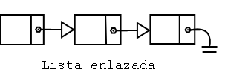
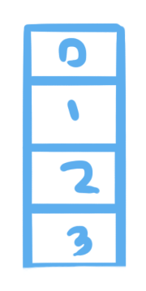
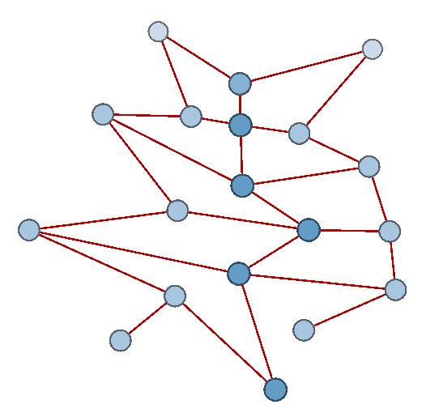
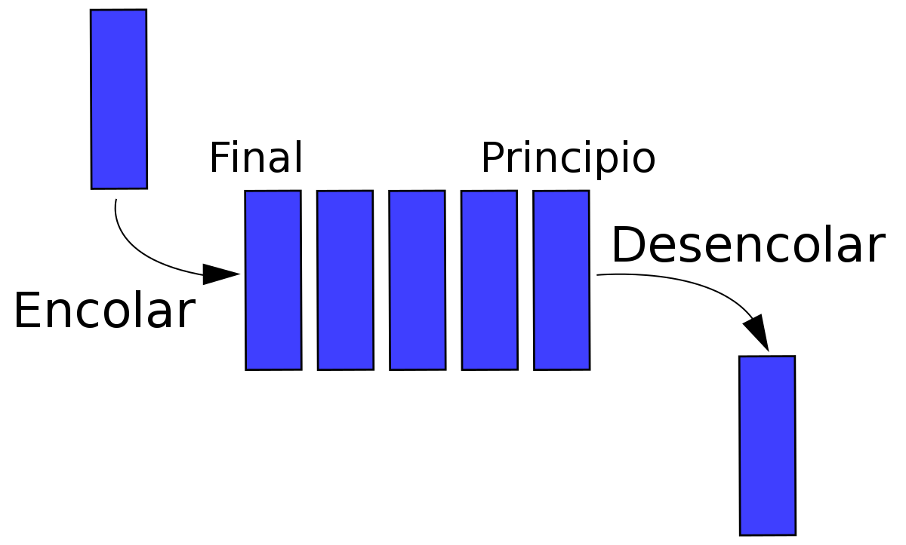
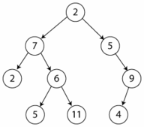
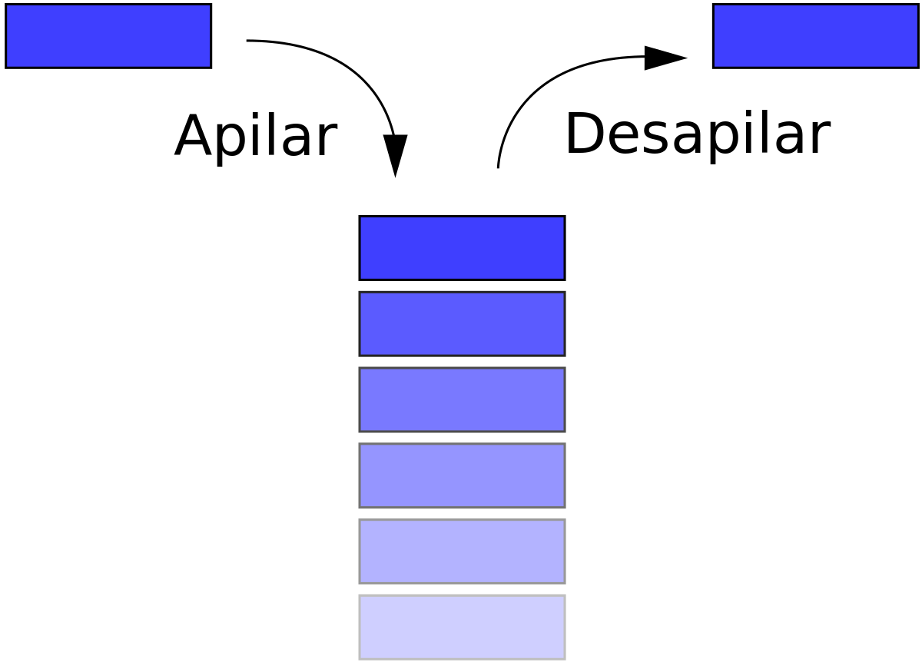

Definiremos cómo se agrupan los datos y cómo se relacionan entre sí
Una forma específica de organizar y almacenar datos en la memoria de una computadora
ESTRUCTURA DE DATOS
Pueden ser cualquier tipo de información que se almacena y procesa en una computadora
Arreglos
Colas
Pilas
Arboles
Grafos

Slide 5

Una categoría que define el conjunto de valores que una variable puede contener y las operaciones que se pueden realizar en esos valores
No se trata de una implementación concreta, sino de una descripción de la estructura y el comportamiento de un tipo de dato sin entrar en detalles específicos
Nombre del tipo
Dominio
Operaciones
TIPO DE DATO ABSTRACTO (ADT)
Abstract Data Type
¿Por qué no pasar directamente a la acción?
Descripción abstracta de una estructura de datos
Abstraemos la lógica de cómo se almacenan los datos
Nos centramos en cómo utilizar los datos de manera efectiva sin preocuparnos por los detalles internos

Slide 6
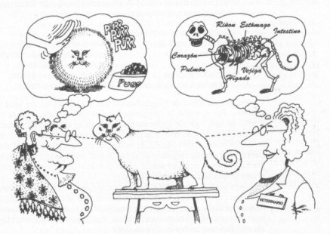

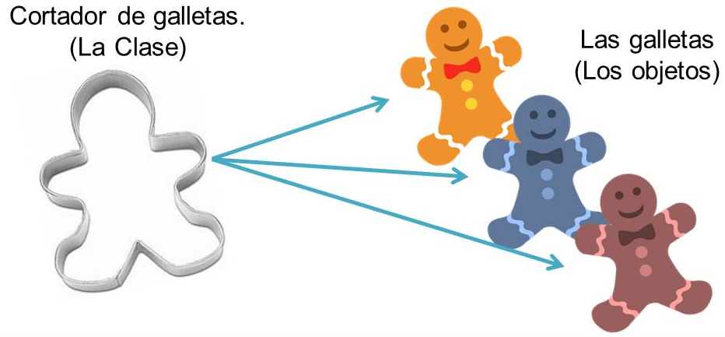


Un paradigma de programación que se basa en la idea de que el software se puede modelar en términos de objetos
Planificación y creación de una estructura lógica y organizada
DISEÑO ORIENTADO A OBJETOS (OOD)
UN ENFOQUE DE PROGRAMACIÓN QUE UTILIZA CLASES Y OBJETOS PARA MODELAR EL MUNDO REAL
Clases y objetos
Encapsulamiento
Abstracción
Herencia

Slide 7
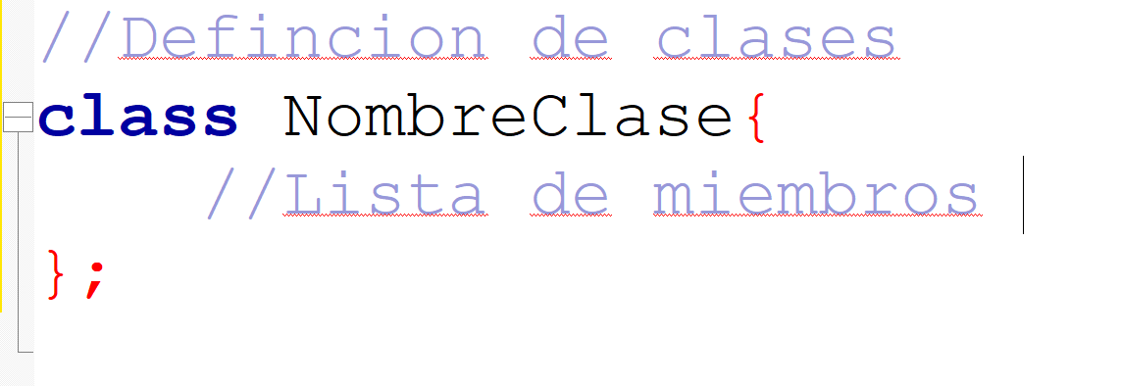

DOO
Identificar
Combina
Datos
Componentes
Objetos
son
Encapsulamiento
Operaciones
En C++
PALABRA RESERVADA

Slide 8
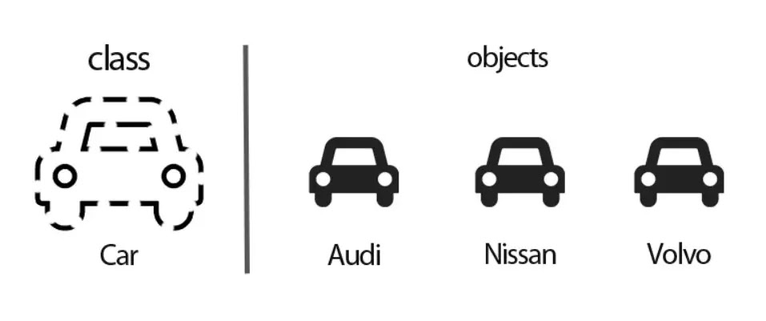
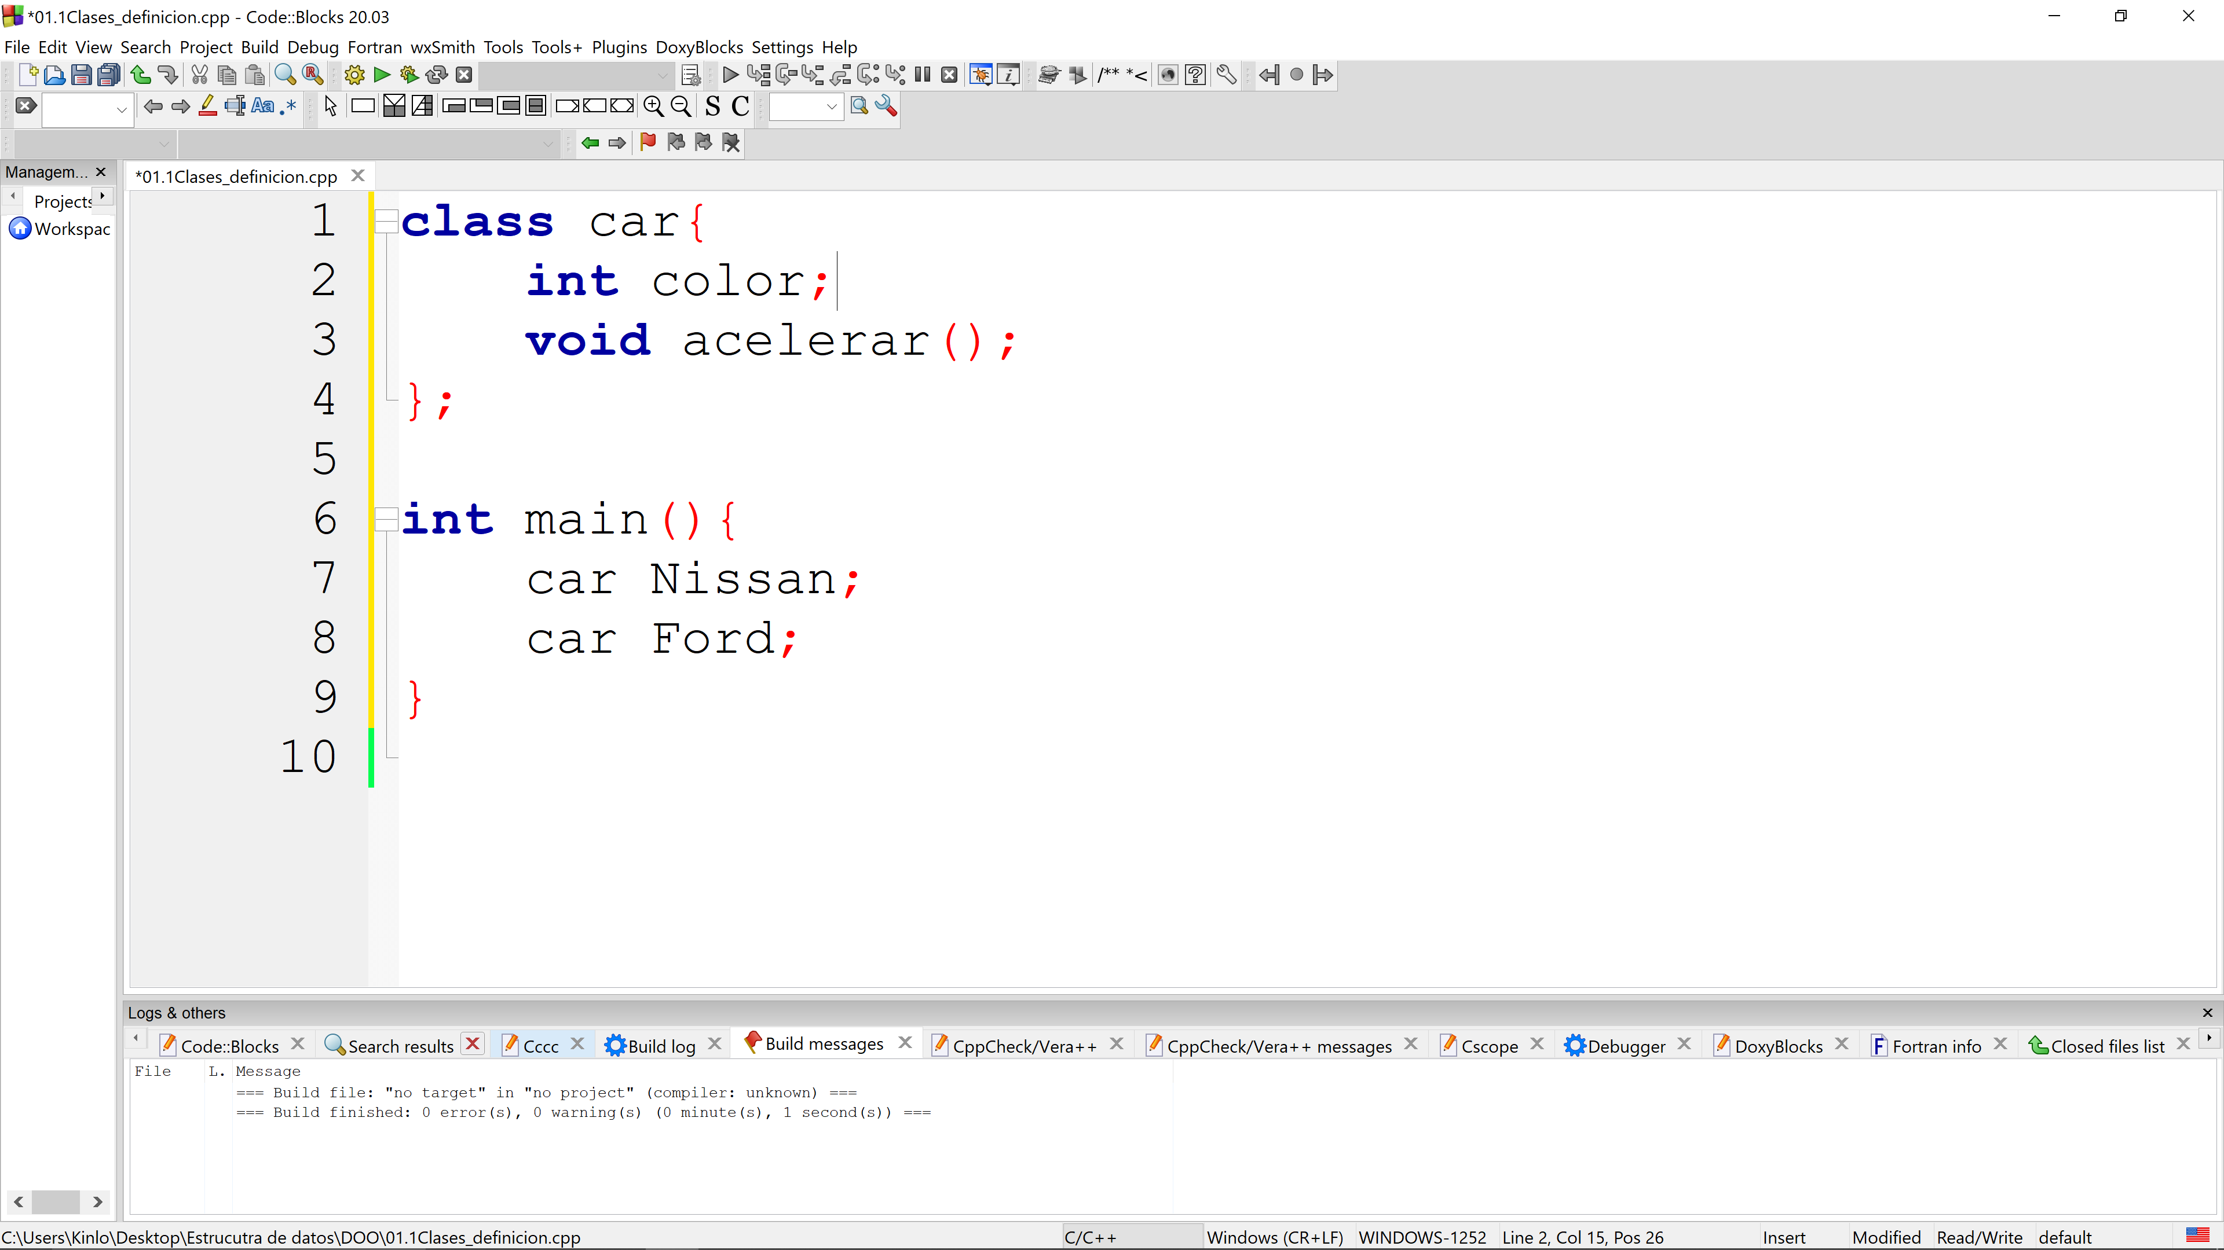

Clases
Datos
Operaciones
Plantilla o Molde
Crear múltiples objetos (instancias) basados en esa clase
Cada objeto tendrá sus propios valores de atributos
Comparten la misma estructura

Slide 9
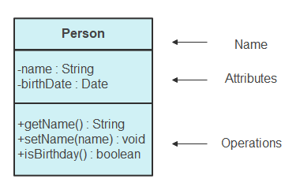
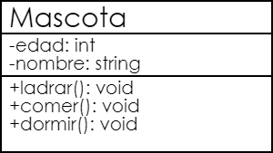


Ejemplo de clases
PERRO

Slide 10
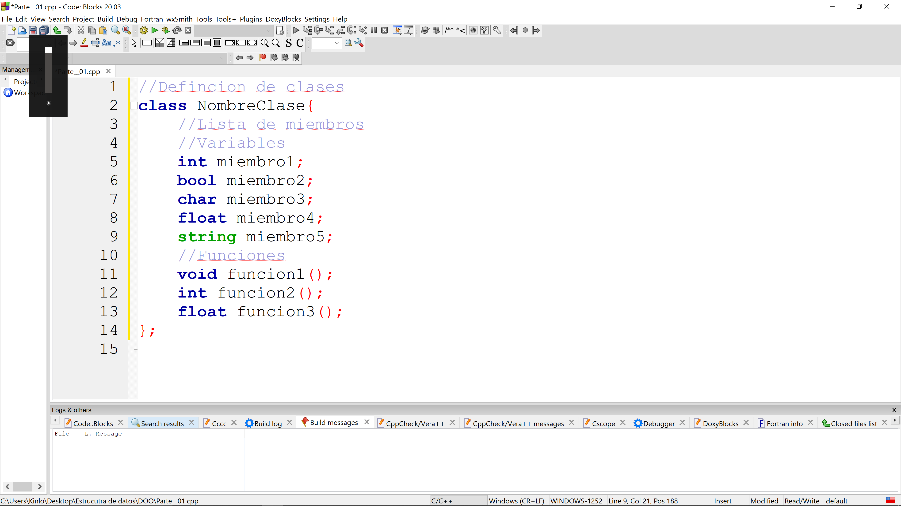

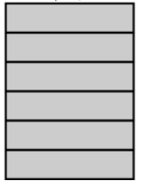

MIEMBROS DE UNA CLASE
Pueden incluir variables( para almacenar datos)
Declaradas como siempre
No se pueden inicializar
Pueden incluir funciones
Por lo general es el prototipo
Acceso a todos los miembros dentro de la clase bajo ciertas condiciones
Atributos/
Propiedades
Métodos
¿Qué otras características tienen las clases?
Identificador de tipo de datos
Plantilla
Sin memoria asignada
Stack
Memoria

Slide 11
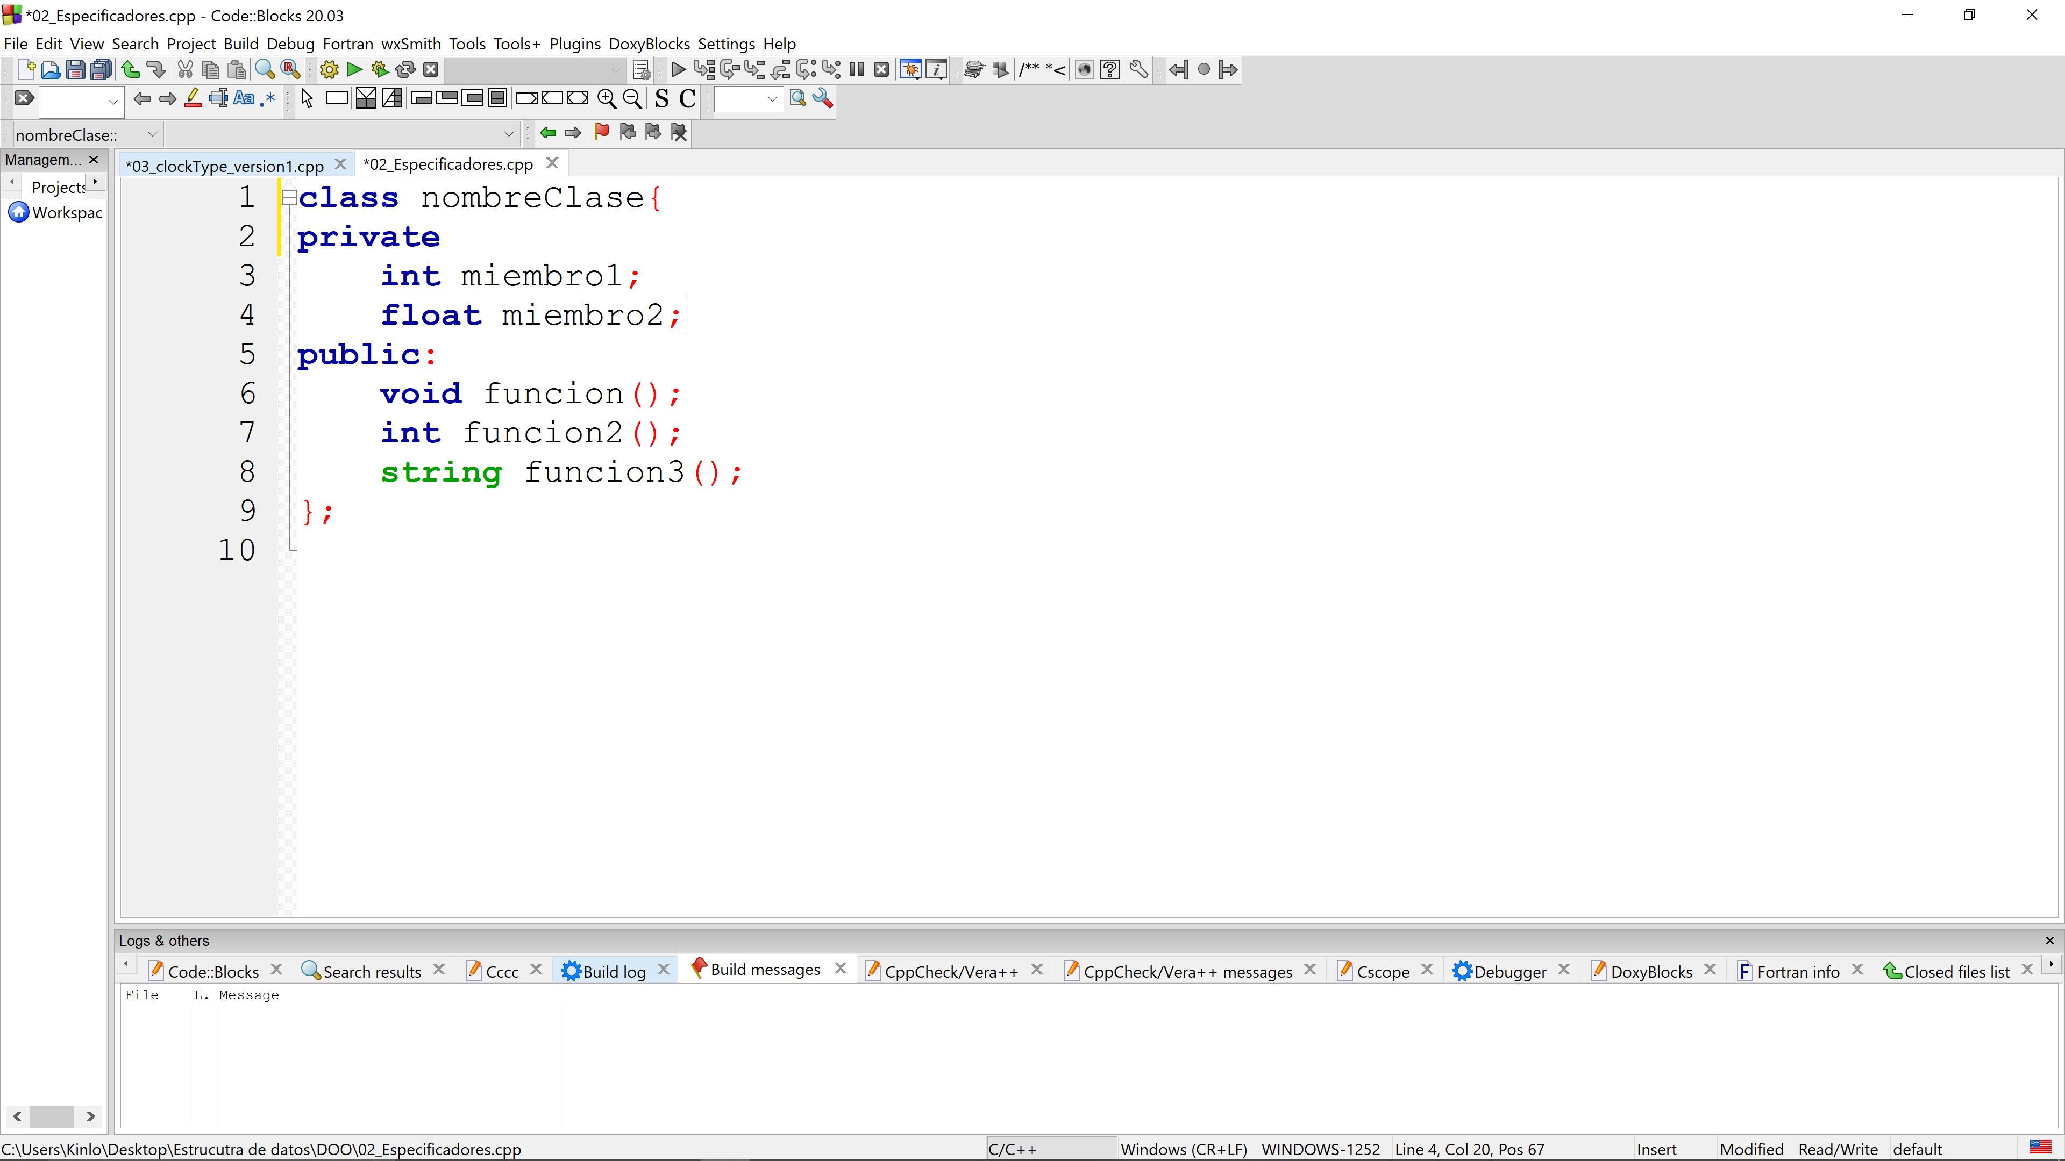
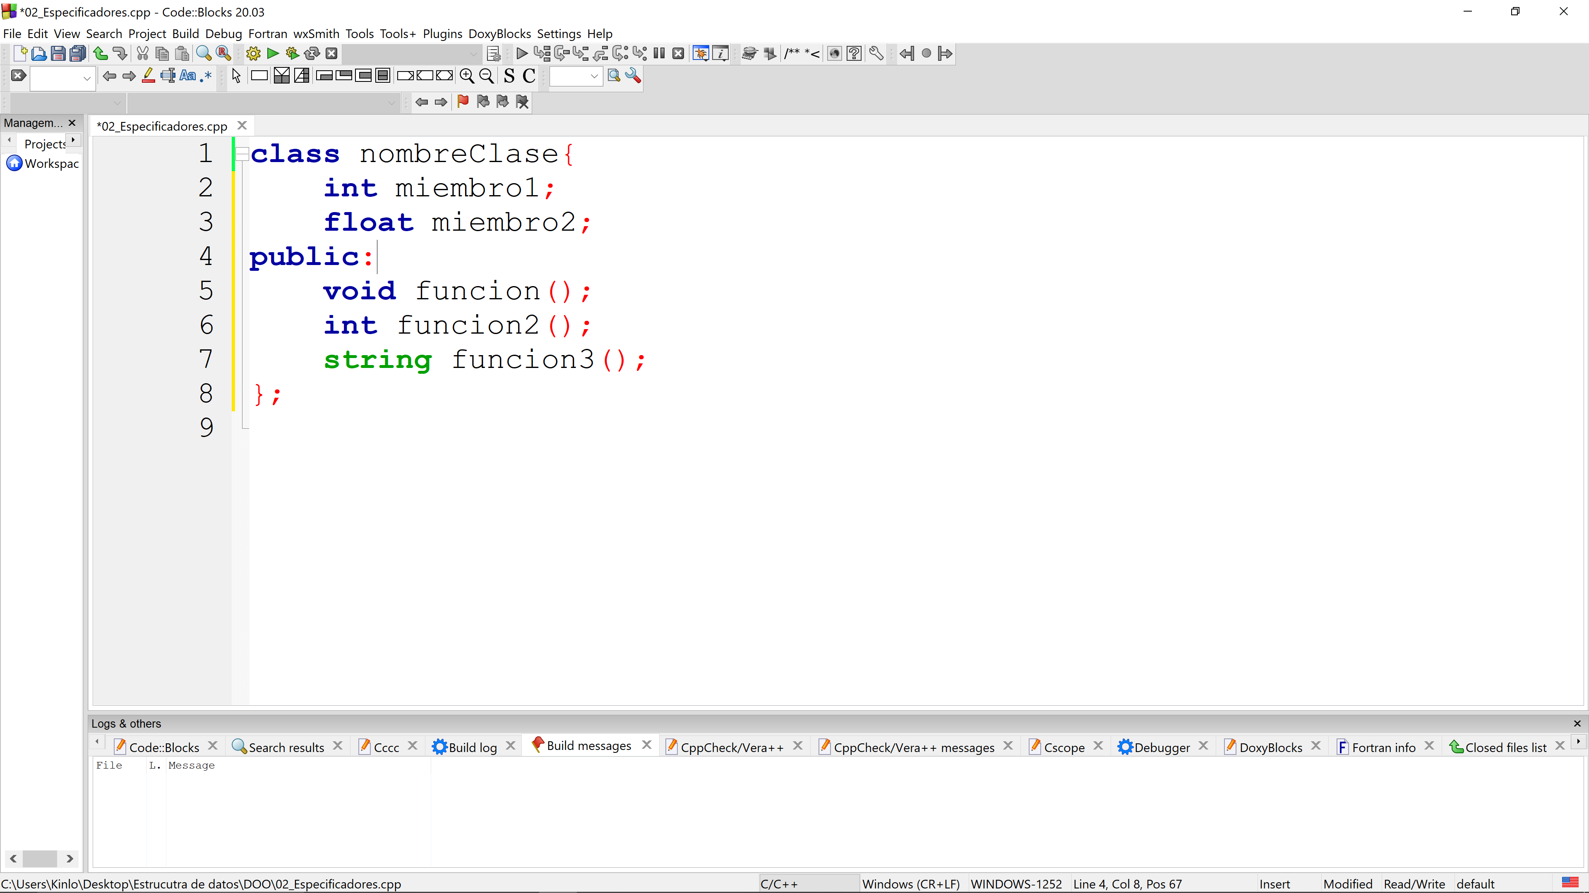
Especificadores de acceso
private
public
protected
Por defecto todos son private
Ser private implica no ser accesible desde fuera
Ser public implica ser accesible fuera de la clase
private, public y protected son palabras reservadas

Slide 12

Ejemplo:clockType_version1
Atributos/miembros privados
Métodos/miembros publicos

Slide 13
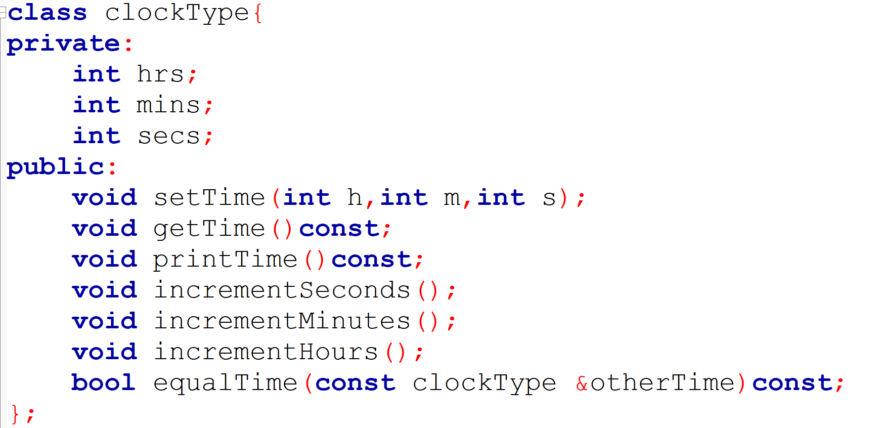
Codificación

Slide 14
¿Qué vemos en lo anterior?
Tenemos 7 métodos/miembros y 3 atributos/métodos
3 de los miembros son privados
Podemos acceder a los 3 miembros a partir de los 7 métodos/miembros
Tenemos un parámetro de referencia constante
La palabra const en las funciones

Slide 15
Pero…¿Qué pasaría si no inicializamos?
No inicializamos las variables dentro de la clase
C++ no las inicializa de forma automática cuando se instancien objetos pertenecientes a dicha clase
CONSTRUCTORES
Sin parámetros
(predeterminado)
Con parámetros

Slide 16
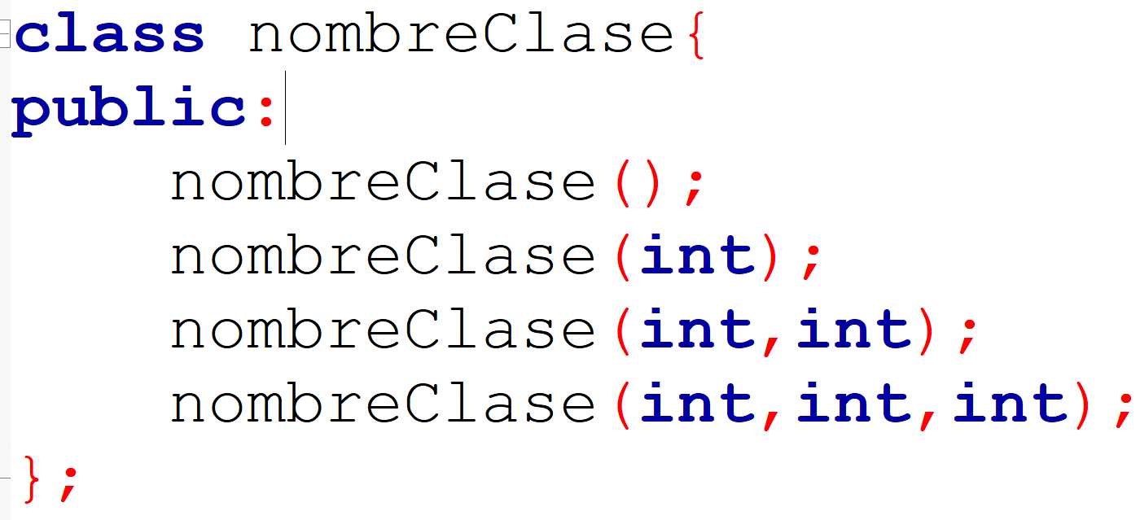

Propiedades de los constructores
Mismo nombre que el de la clase
Son publicas
Aun cuando es una función, no tiene tipo
Podemos tener más de un constructor
Los constructores deben tener lista de parámetros formales diferentes
Los constructores se ejecutan de manera automática
La decisión de cuál constructor se ejecuta depende de los tipos de valores pasados a la clase object cuando se declara la clase object

Slide 17
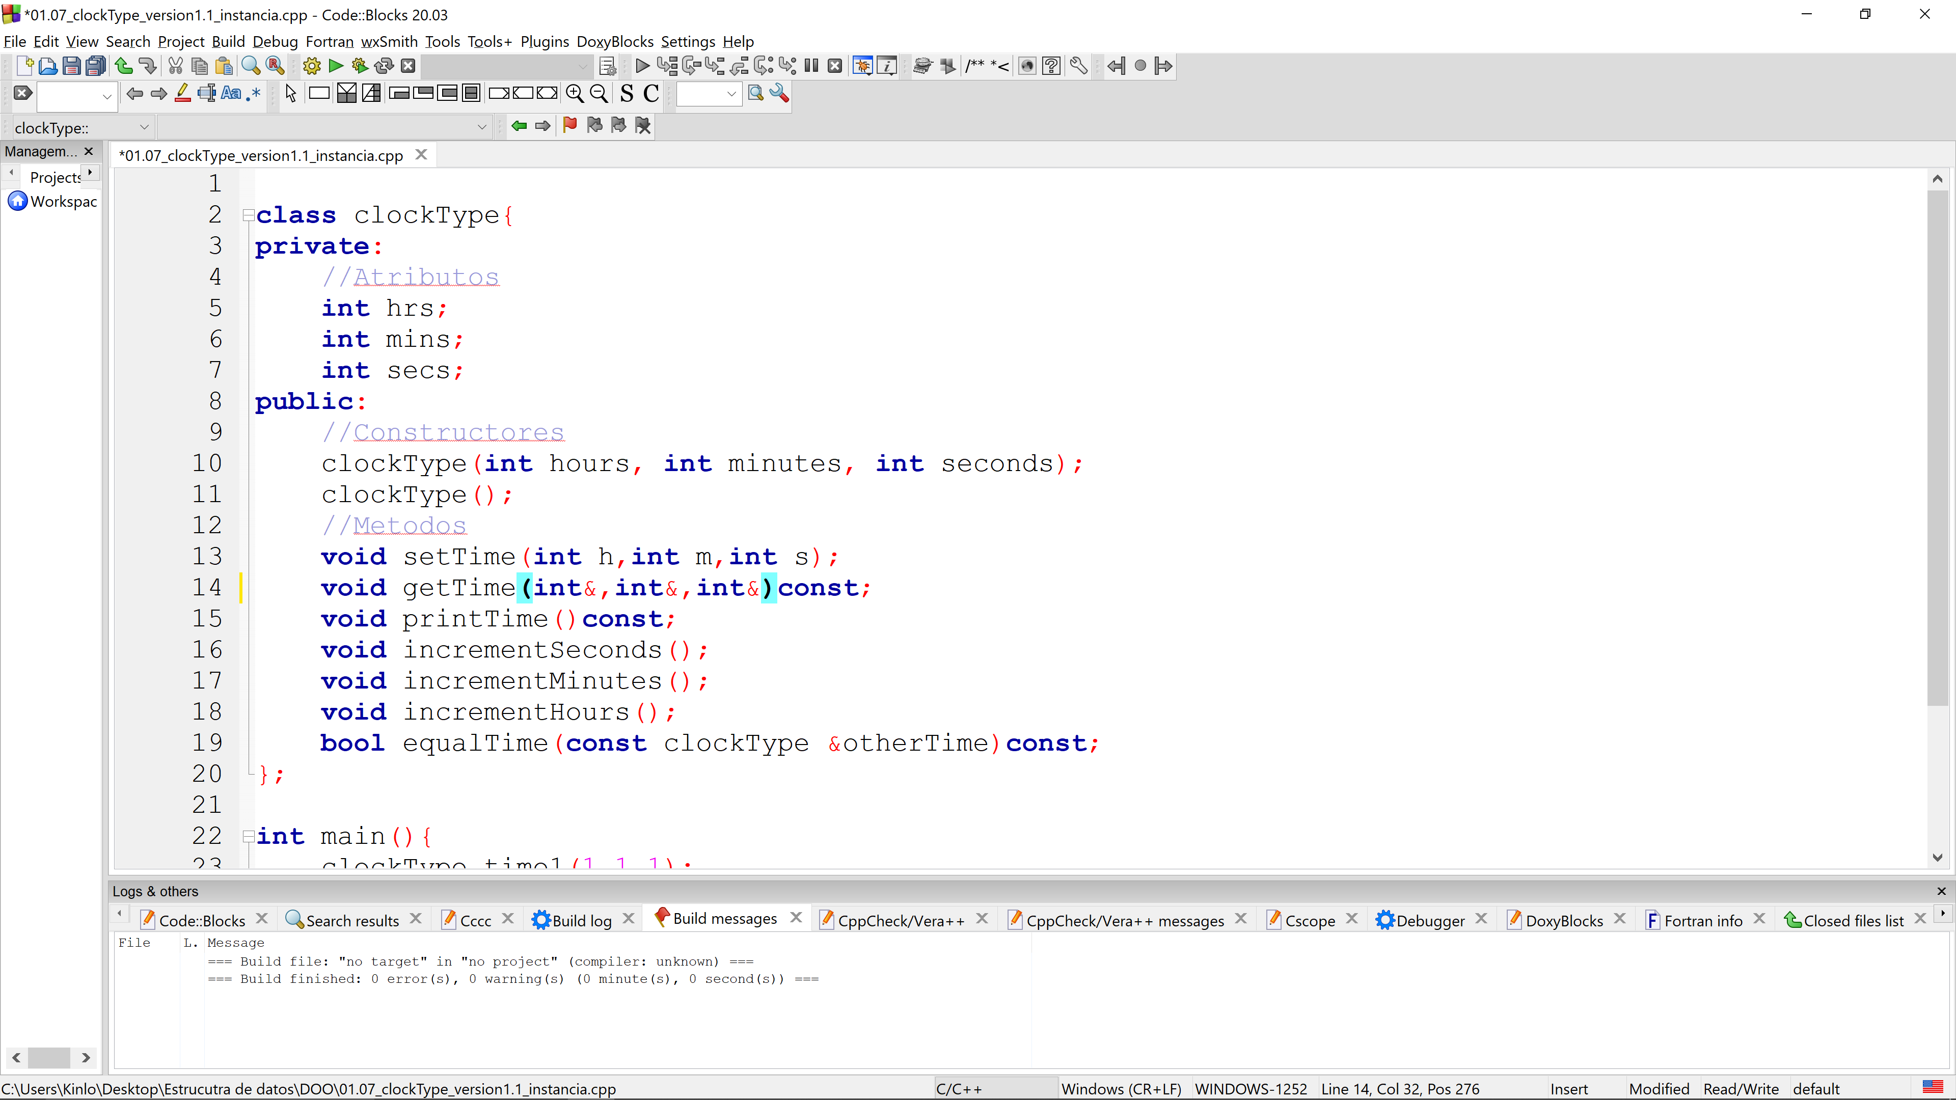
Ejemplo:clockType_version1.1

Slide 18

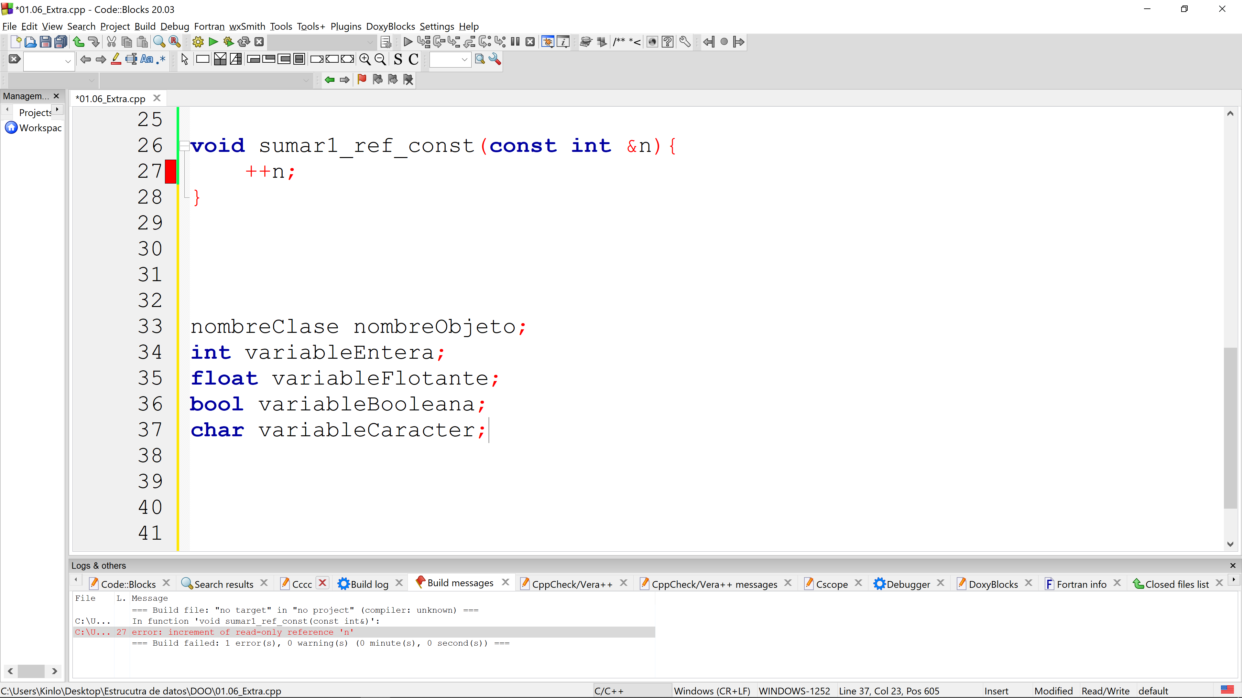
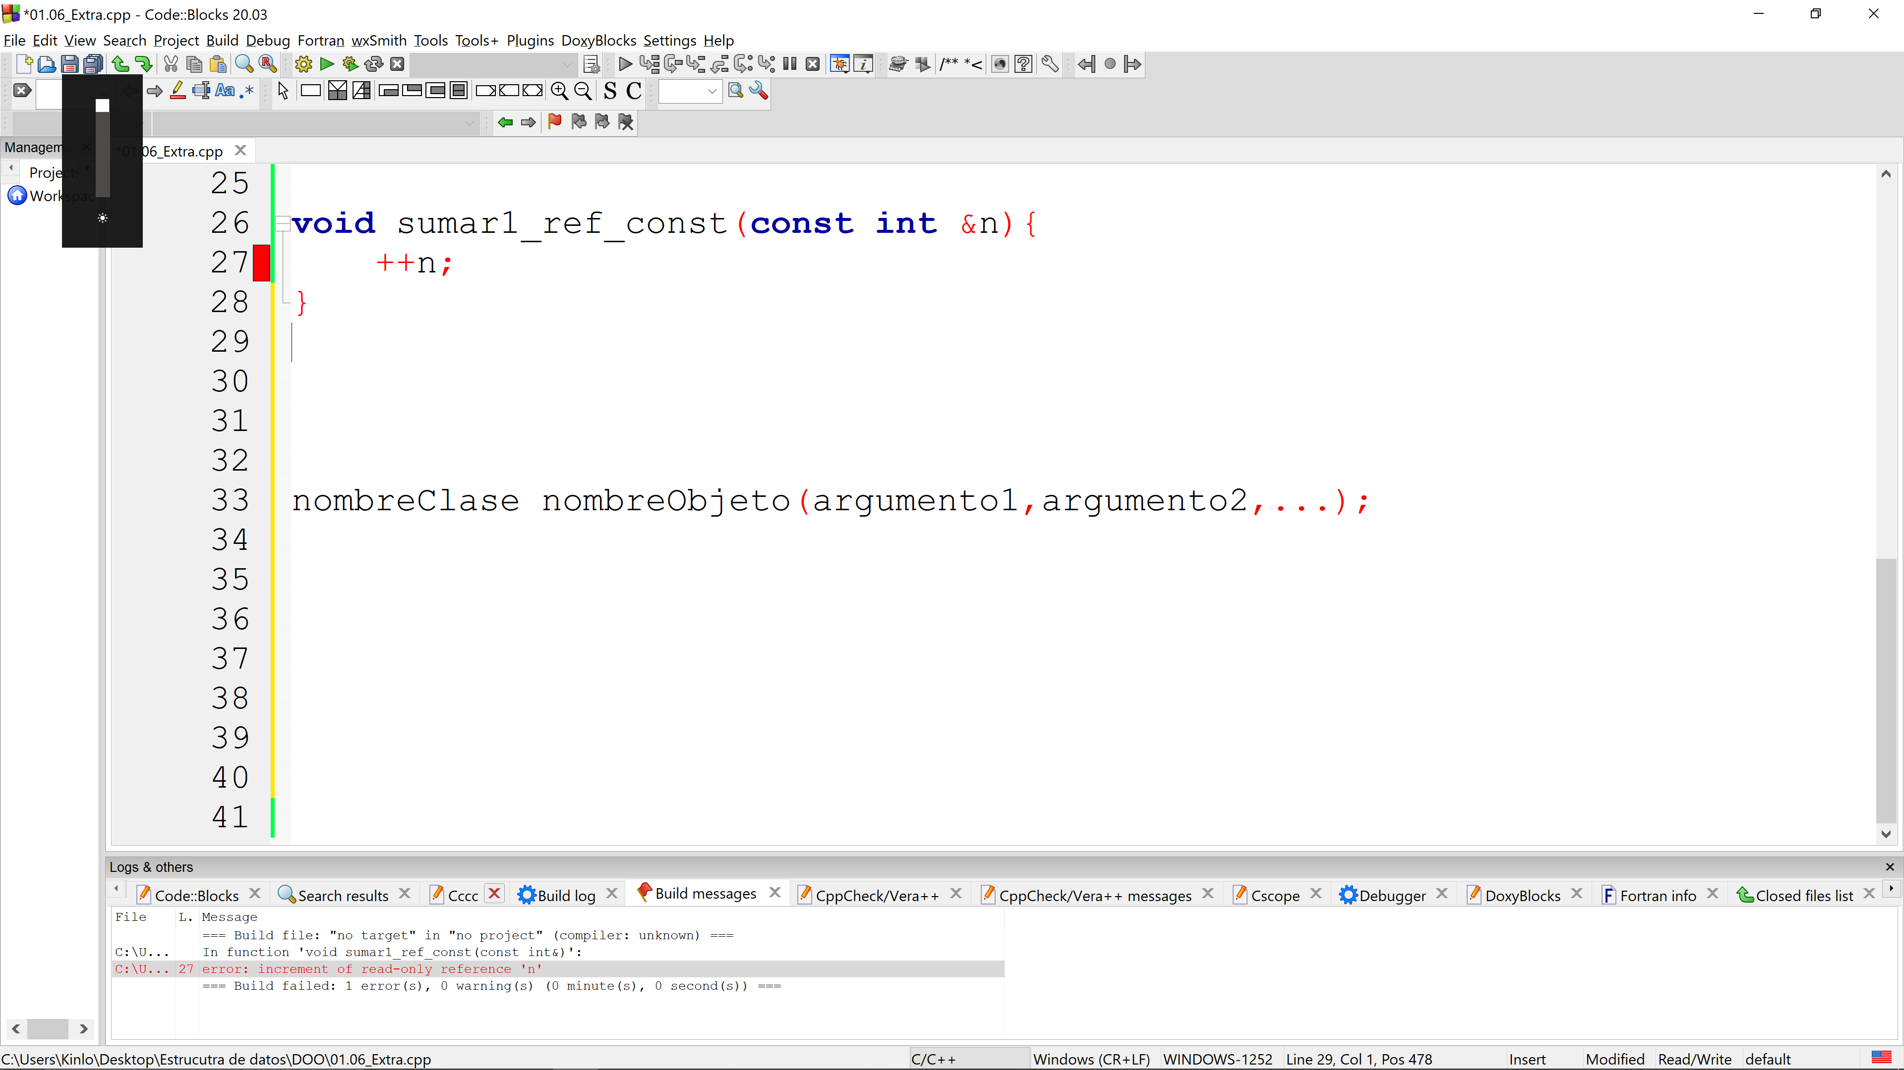
Objetos
Variable de clase o instancia de clase
¿Como declaramos objetos?
->Sintaxis general para un objeto que utilizara un constructor predeterminado
Aun que nos den ganas de hacer
nombreClase nombreObjeto();
esto es ilegal en C++
->Sintaxis general para un objeto que utilizara un constructor con parámetros
Puntos a considerar para esta sintaxis
Parámetros reales coinciden con los parámetros formales
En caso de que no coincidan los tipos de parámetros formales con los reales se intentara una conversión de tipos
En caso de fallar se produciría un error en tiempo de compilación

Slide 19
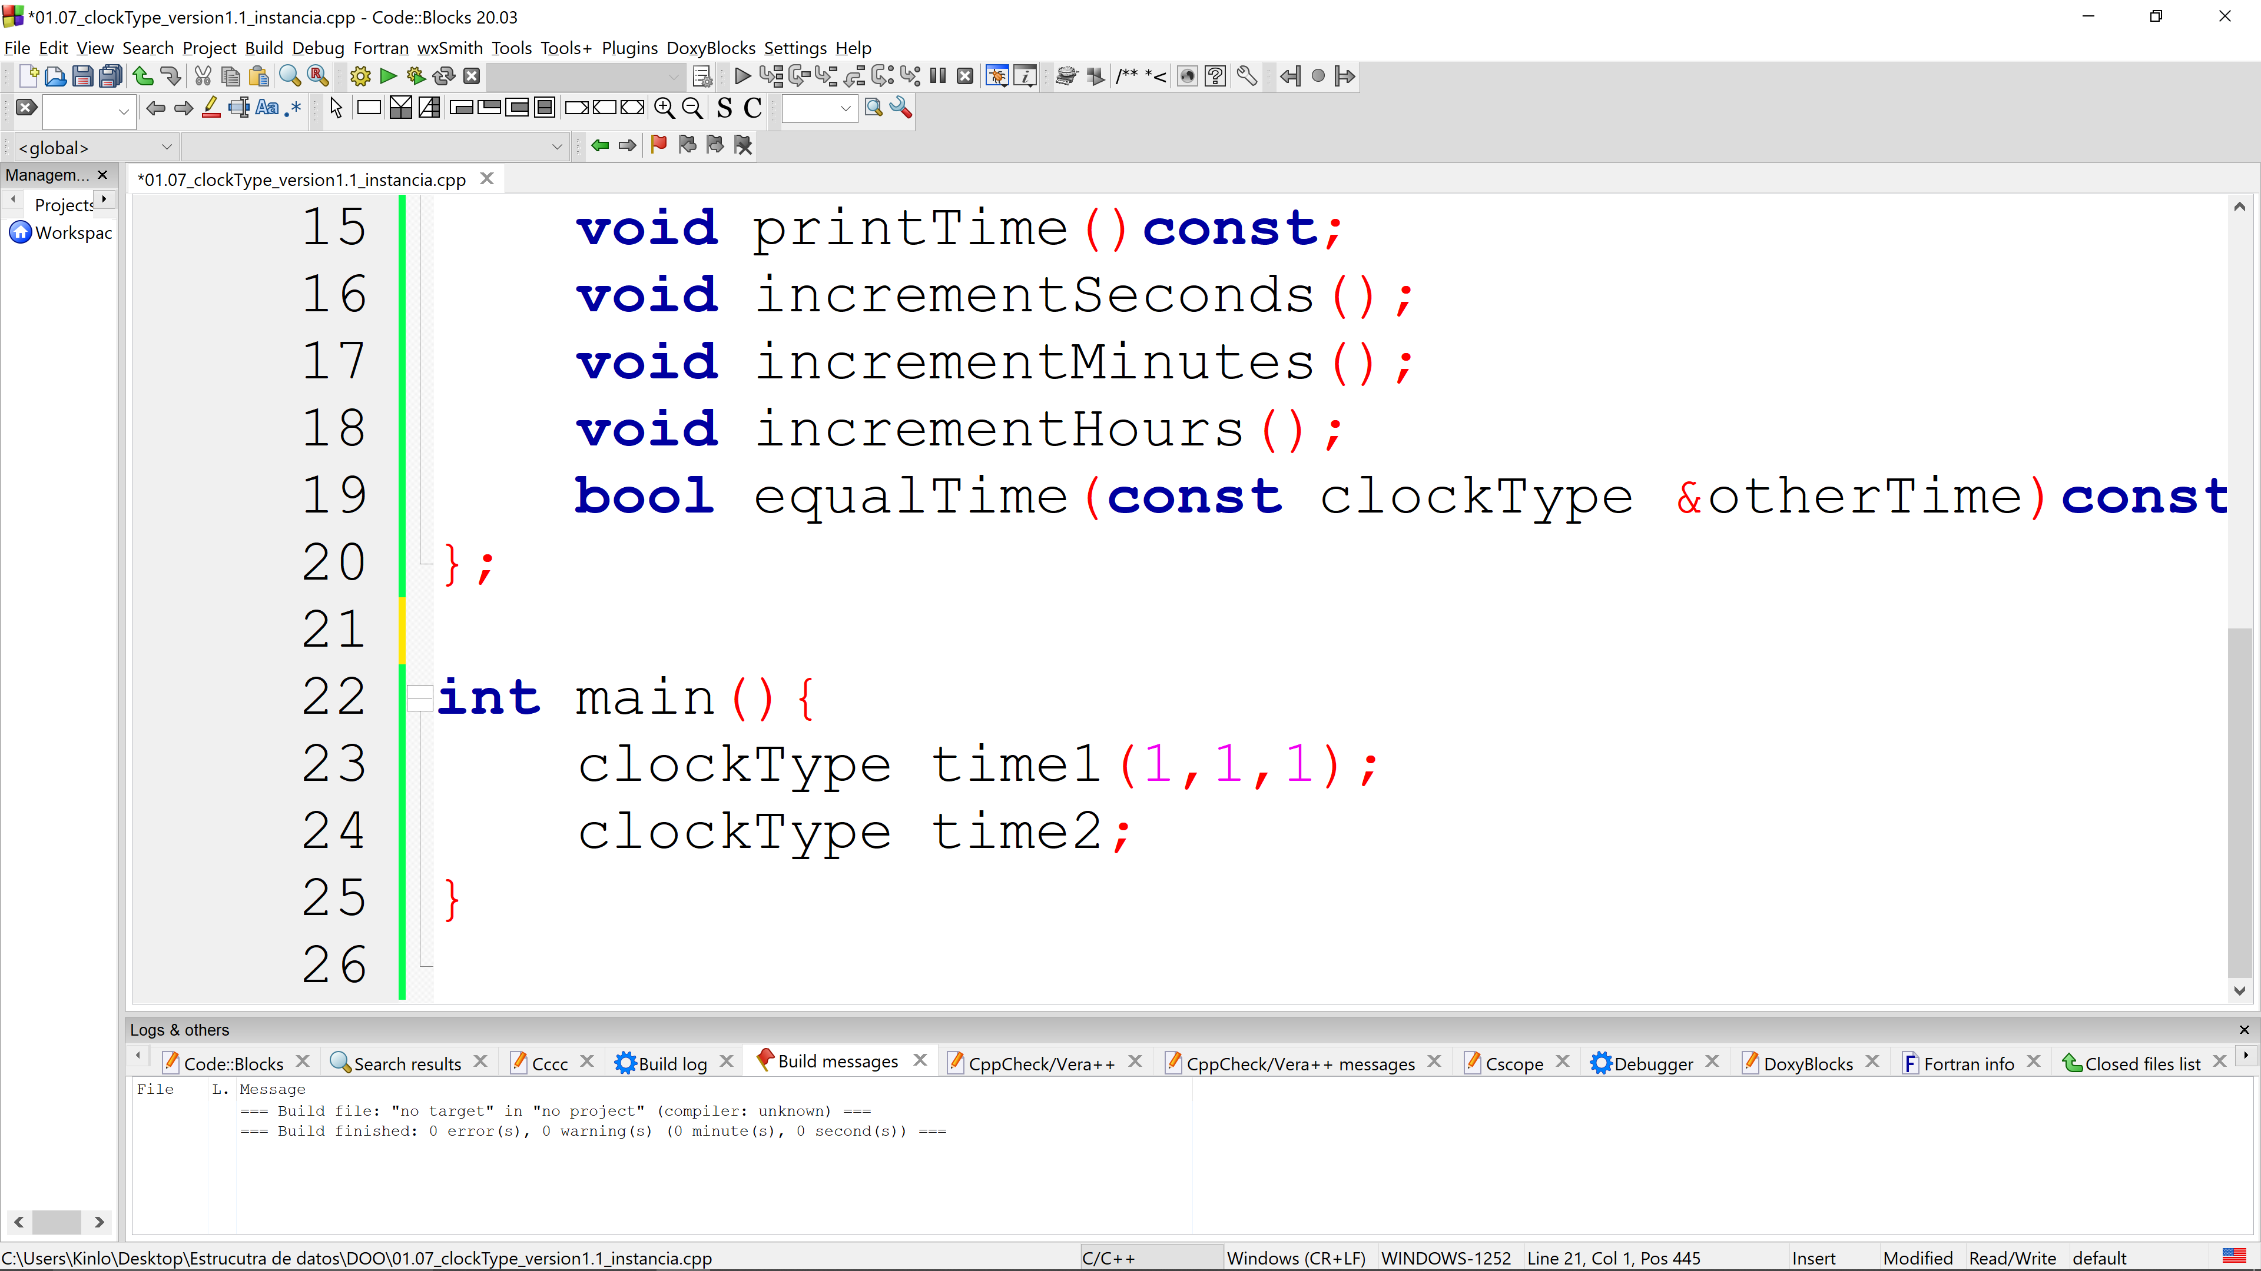

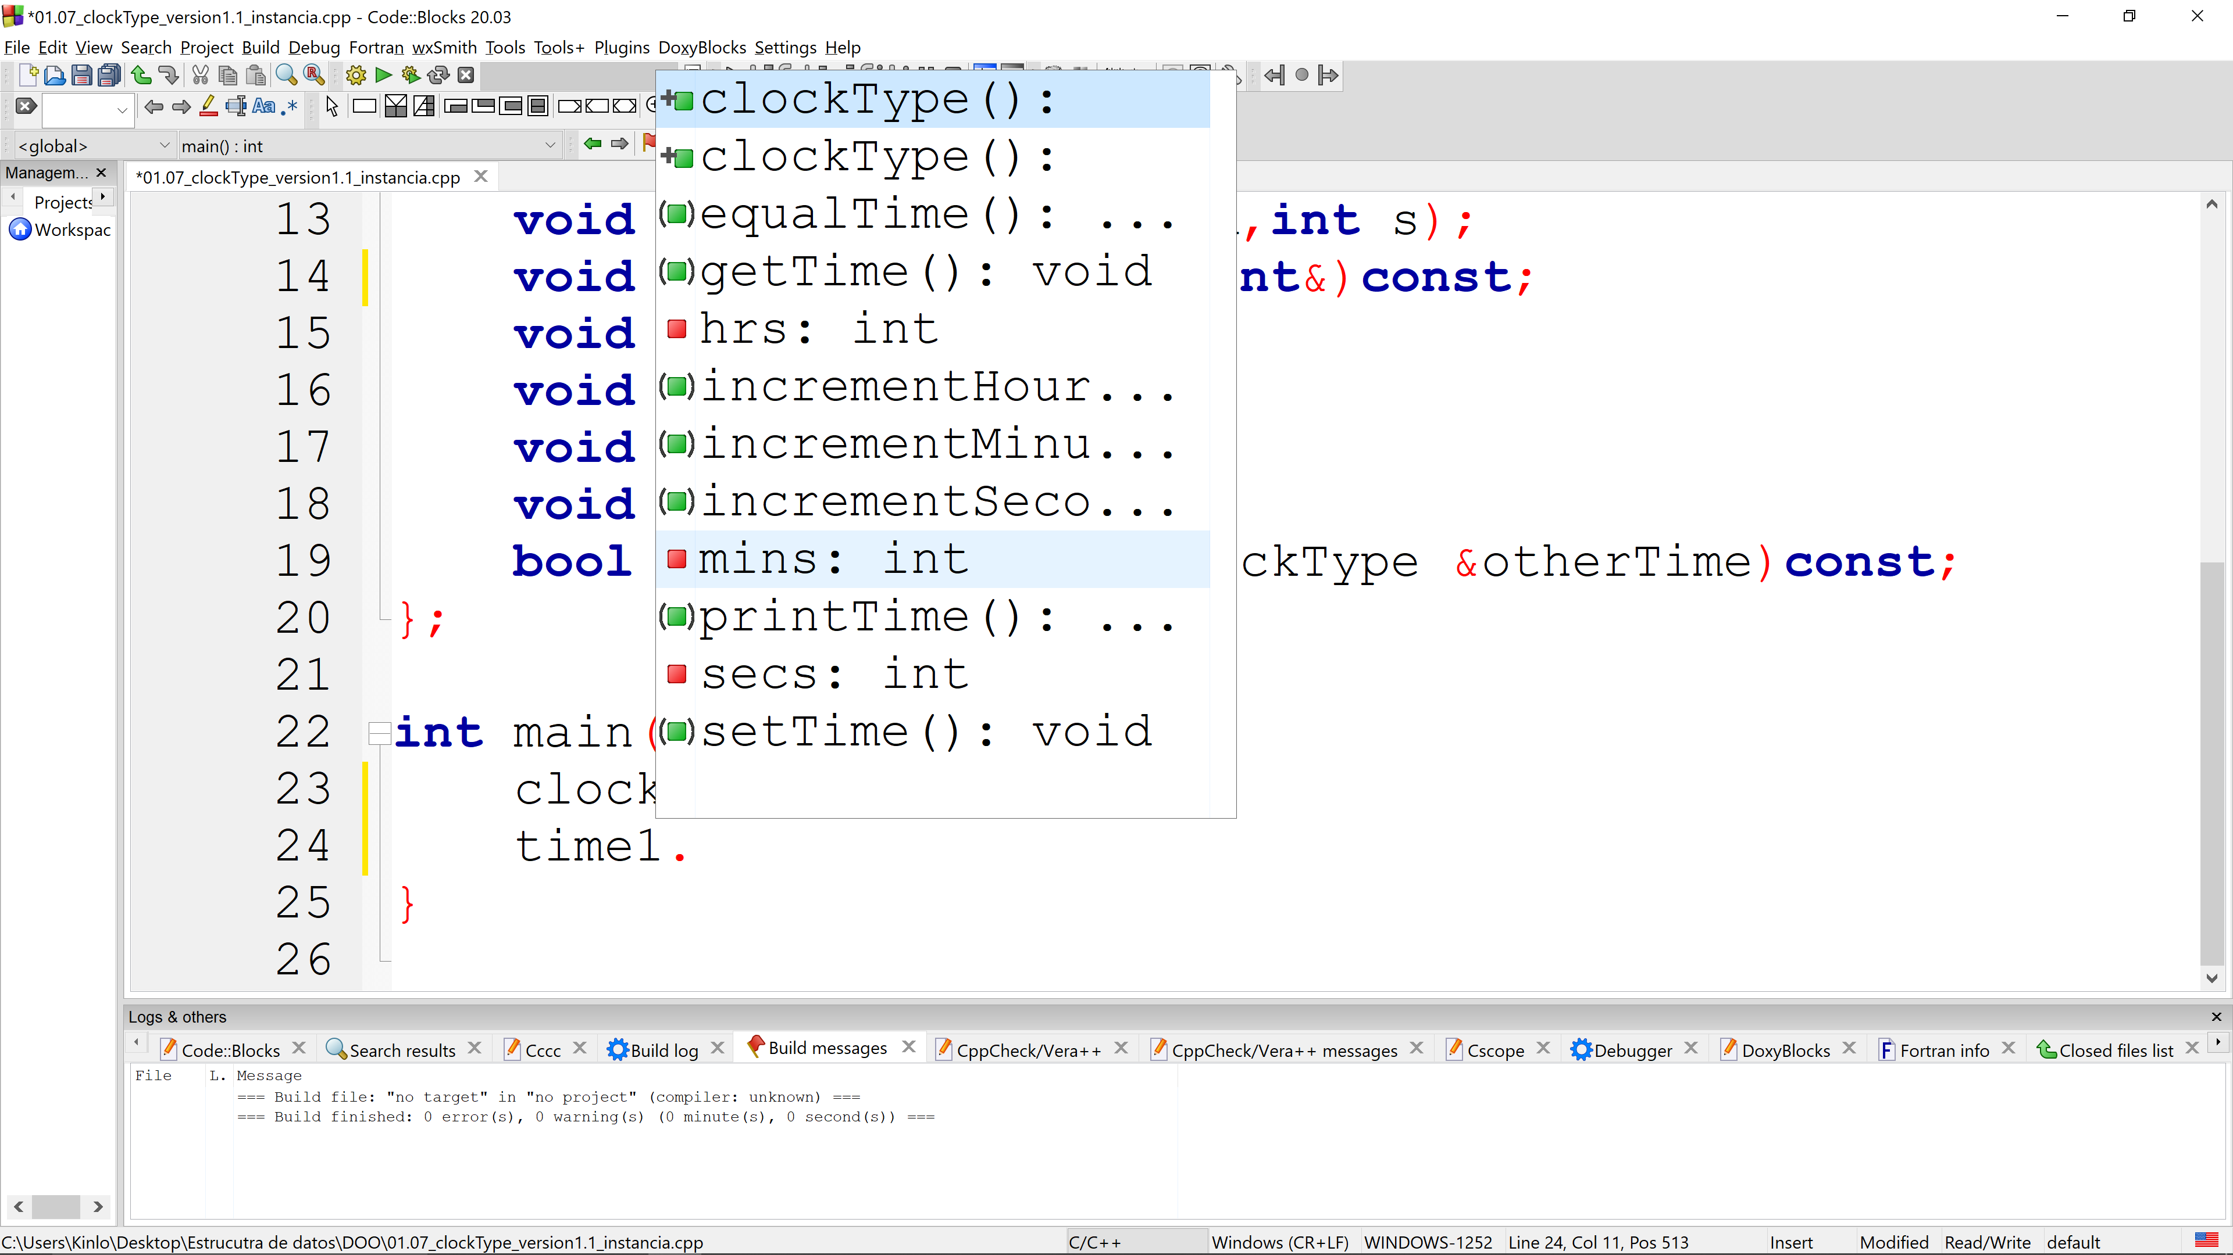
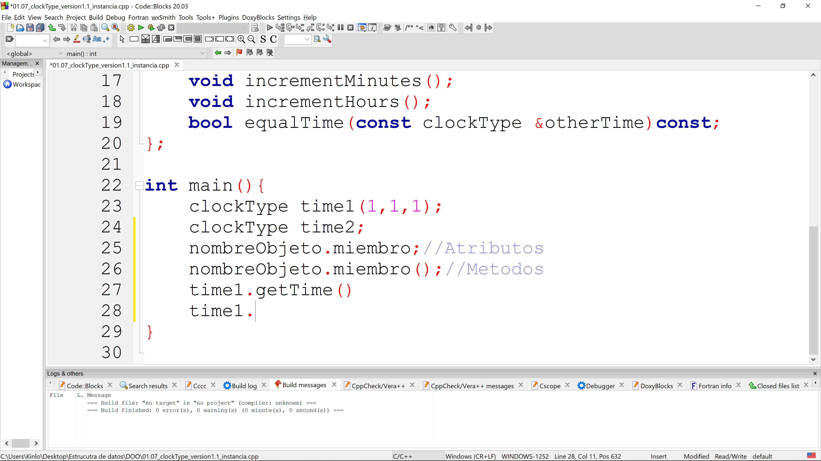
Ejemplo de instancia
¿Cómo acceder a los miembros de clase?

Slide 20

Implementation de funciones miembro
Usaremos el operador de resolución de ámbito [::] para acceder a los miembros desde fuera de clase
Sintaxis general
tipoRetorno nombreClase::Método(parametros)____{
//Implementacion
}

Slide 21
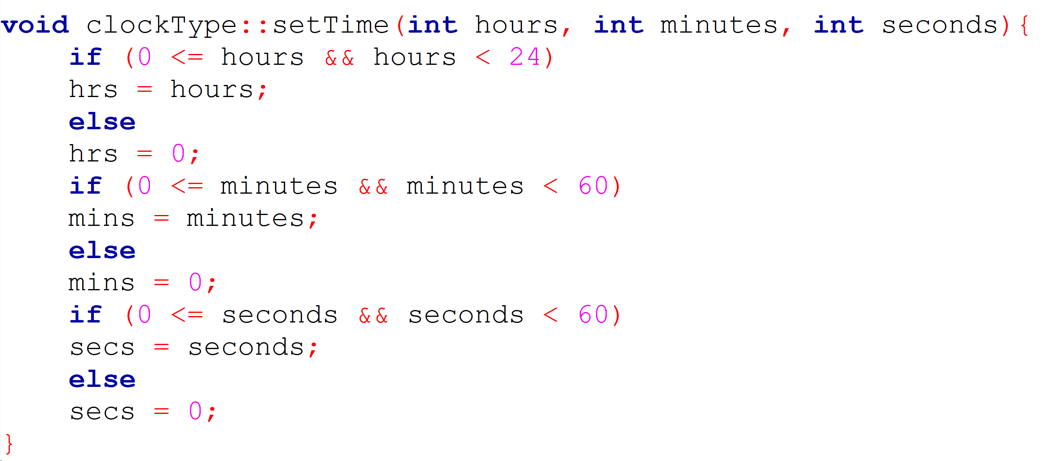
setTime

Slide 22
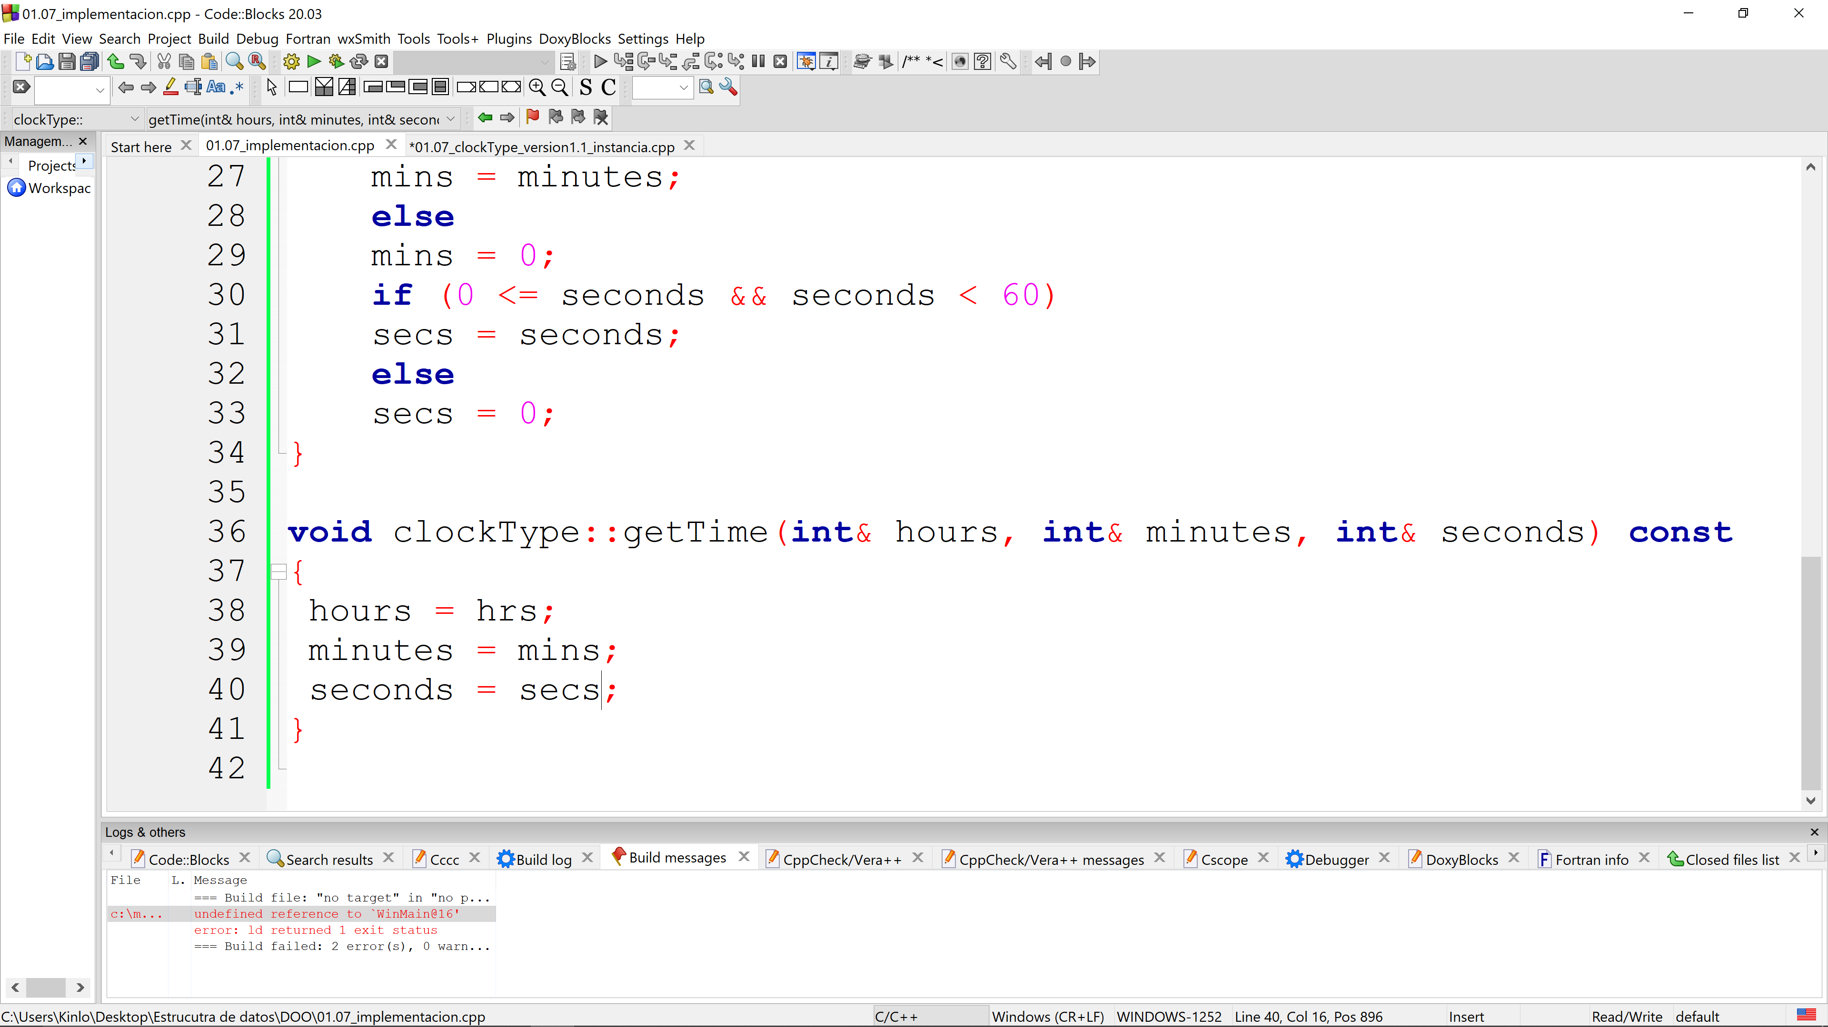
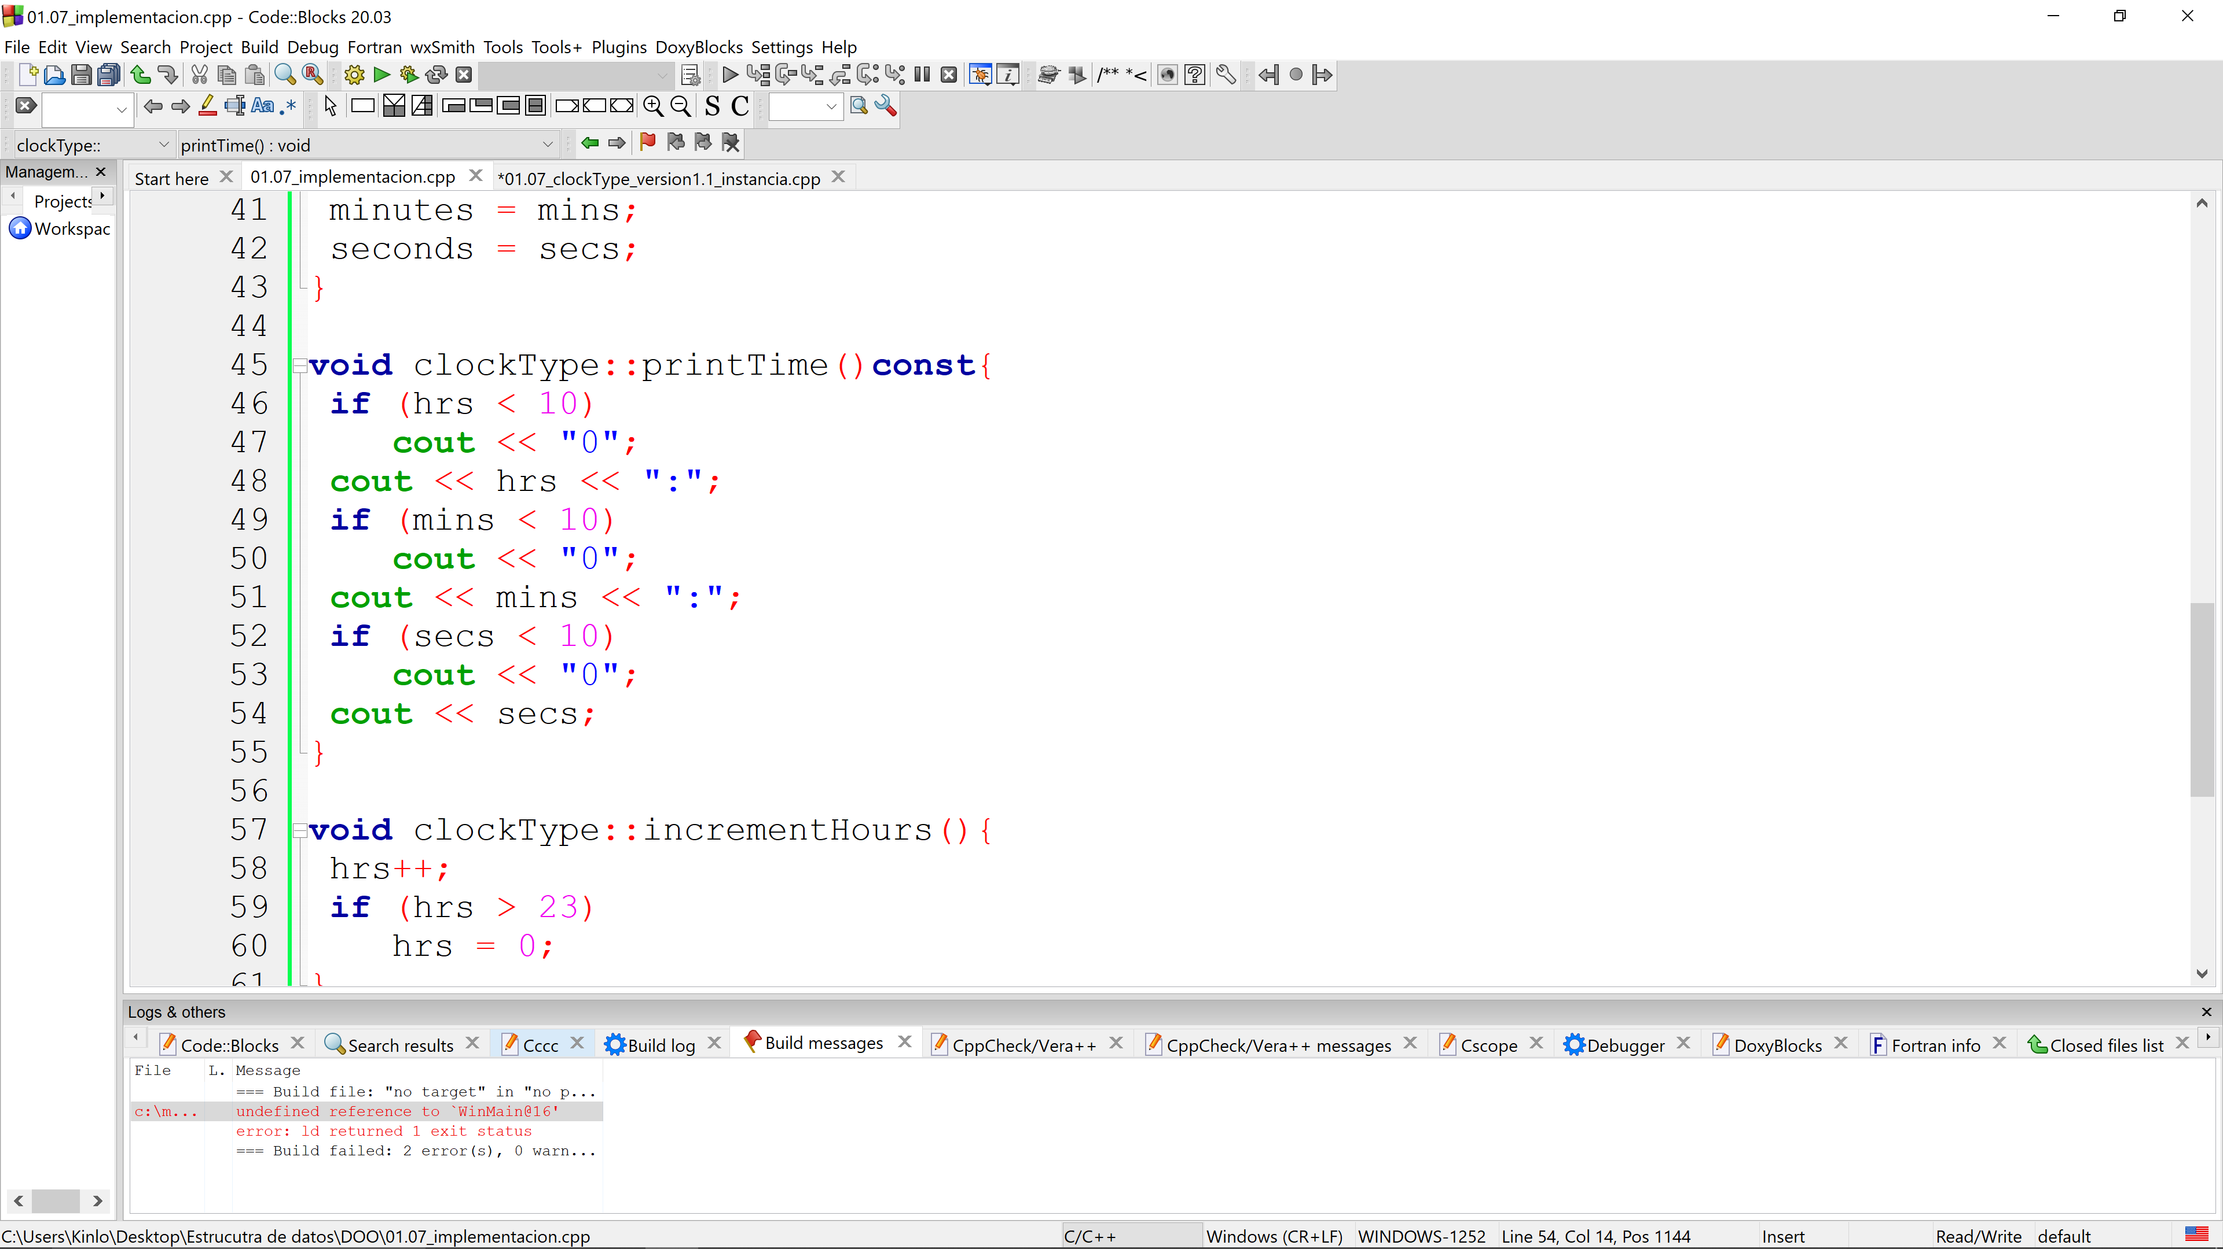
getTime
printTime

Slide 23
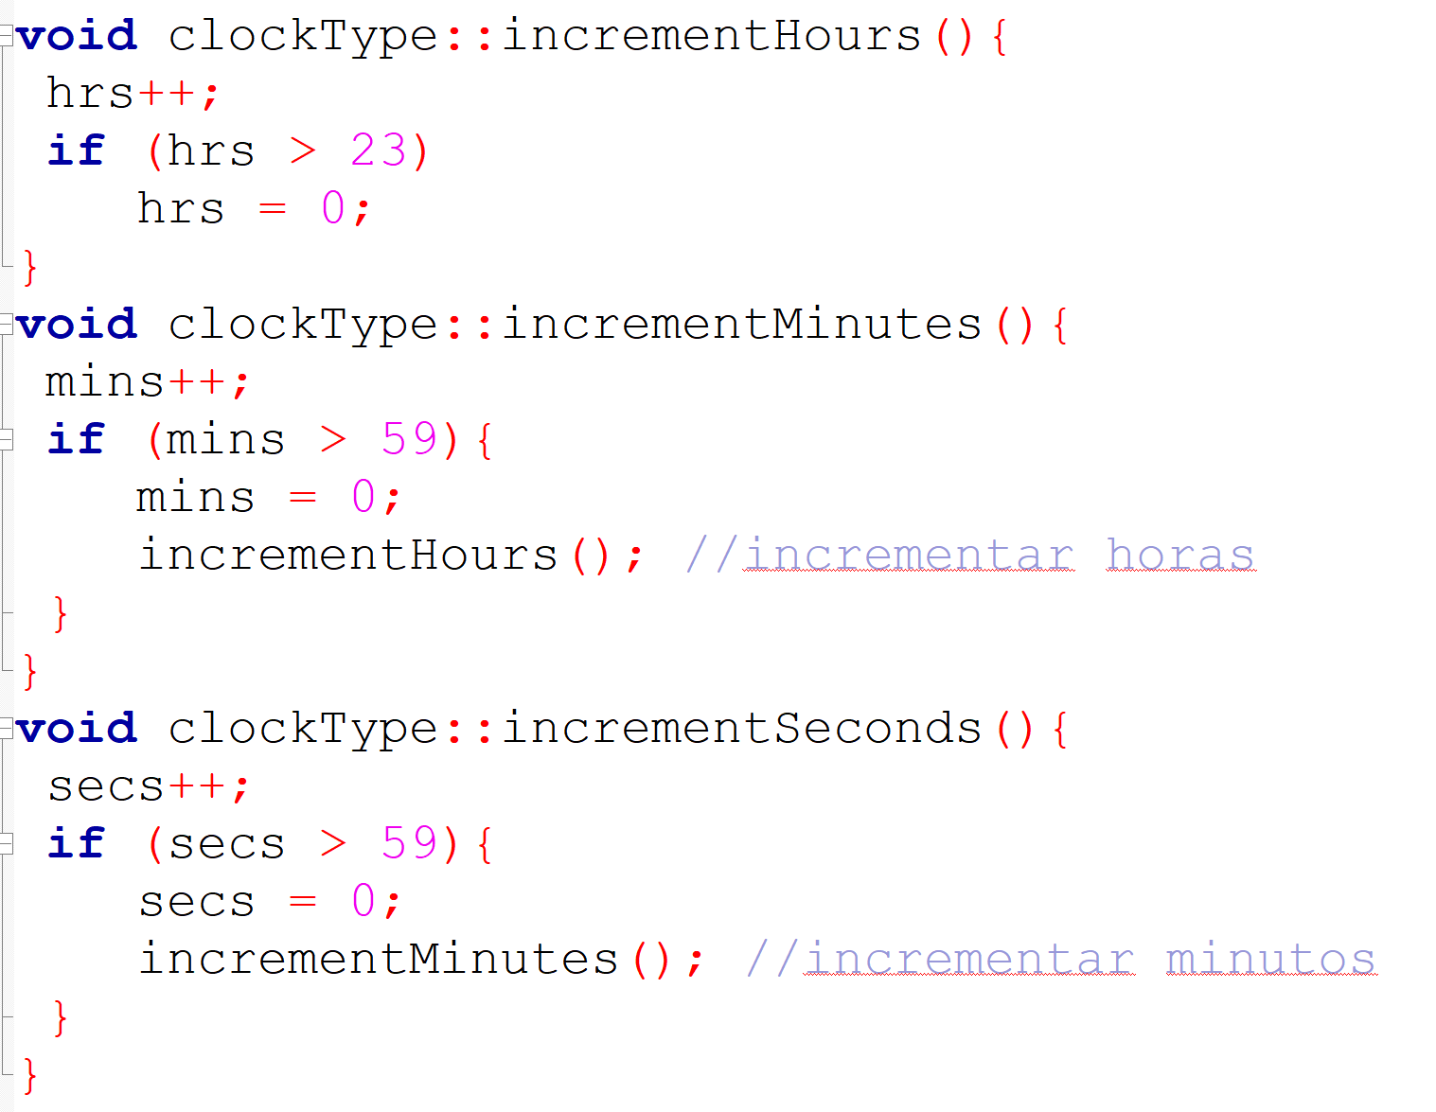
increments

Slide 24
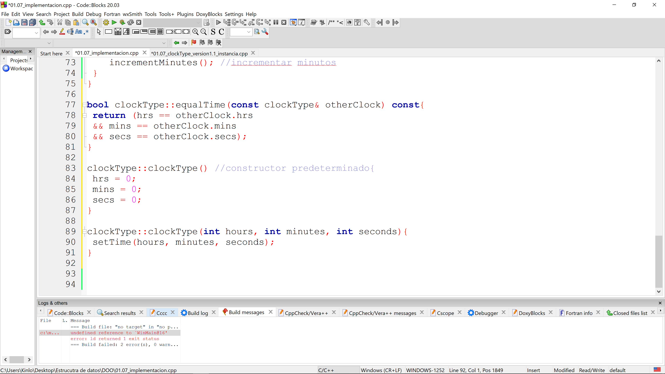
equalTime
Constructores

Slide 25
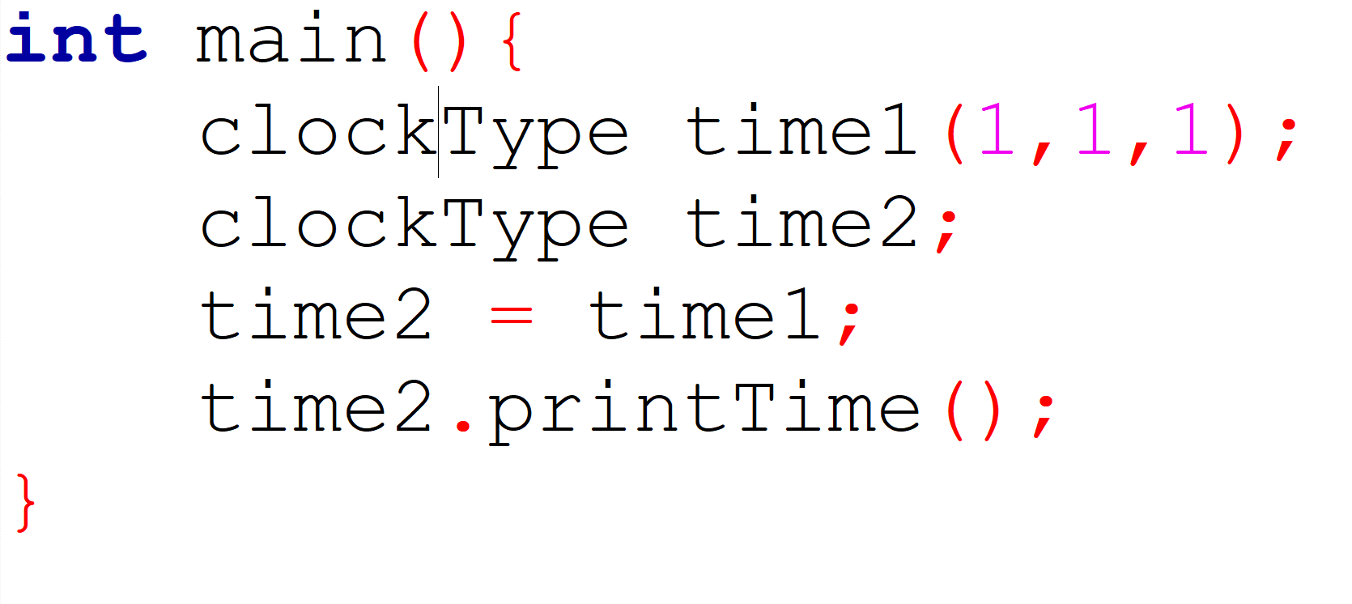
Operador de asignación

Slide 26
RESUMEN
Una clase es una colección de un número fijo de componentes.
Los componentes de una clase se llaman miembros de la clase.
Se accede a los miembros de una clase por el nombre.
En C++, class es una palabra reservada.
Los miembros de una clase se clasifican en una de tres categorías: private, protected y public.
Los miembros private de una clase no son accesibles fuera de la clase.
Los miembros public de una clase son accesibles fuera de la clase.
Por defecto, todos los miembros de una clase son private.
Los miembros public se declaran utilizando el especificador de acceso a miembros public.
Los miembros private se declaran utilizando el especificador de acceso a miembros private.
Un miembro de una clase puede ser una función o una variable (es decir, datos)
Si algún miembro de una clase es una función, por lo general se utiliza la función prototipo para declararlo.
Si algún miembro de una clase es una variable, se declara como cualquier otra variable.
En la definición de clases, no se puede inicializar una variable cuando ésta se declara.
En C++, class es una definición. No tiene memoria asignada; la memoria se asigna para las variables de clase cuando usted las declara.
En C++, las variables de clase se llaman objetos de clase o sencillamente objetos.
Para tener acceso a un miembro de clase se utiliza el nombre de la variable de clase, seguido por el operador punto (“.”) y luego por el nombre del miembro.

Slide 27
Las únicas operaciones integradas en las clases son la asignación y la selección de miembros.
Los objetos de clase pueden pasarse como parámetros a las funciones y devolverse como valores de función.
Como parámetros para las funciones, las clases se pueden pasar por valor o por referencia.
Los constructores garantizan que los miembros de datos se inicialicen cuando se declare un objeto.
El nombre de un constructor es el mismo que el nombre de la clase.
Una clase puede tener más de un constructor.
Un constructor sin parámetros se llama el constructor predeterminado.
Los constructores predeterminados se ejecutan automáticamente cuando un objeto class entra en su ámbito.
Los destructores se ejecutan en forma automática cuando un objeto class sale del ámbito.
Una clase puede tener sólo un destructor sin parámetros.
El nombre de un destructor es la tilde (“~”), seguida por el nombre de la clase (sin espacios intermedios).
Los constructores y los destructores son funciones sin ningún tipo; es decir, no devuelven un valor ni son void. Como resultado, no pueden llamarse como las otras funciones.
Un tipo de datos que especifica las propiedades lógicas sin los detalles de implementación se llama tipo de datos abstracto (ADT).
Una manera fácil de identificar las clases, objetos y las operaciones es describir el problema en palabras y luego identificar todos los sustantivos y los verbos. Elija sus clases (objetos) de la lista de nombres y las operaciones de la lista de verbos.

Slide 28
PARTE II

Slide 29
EJERCICIO

Slide 30
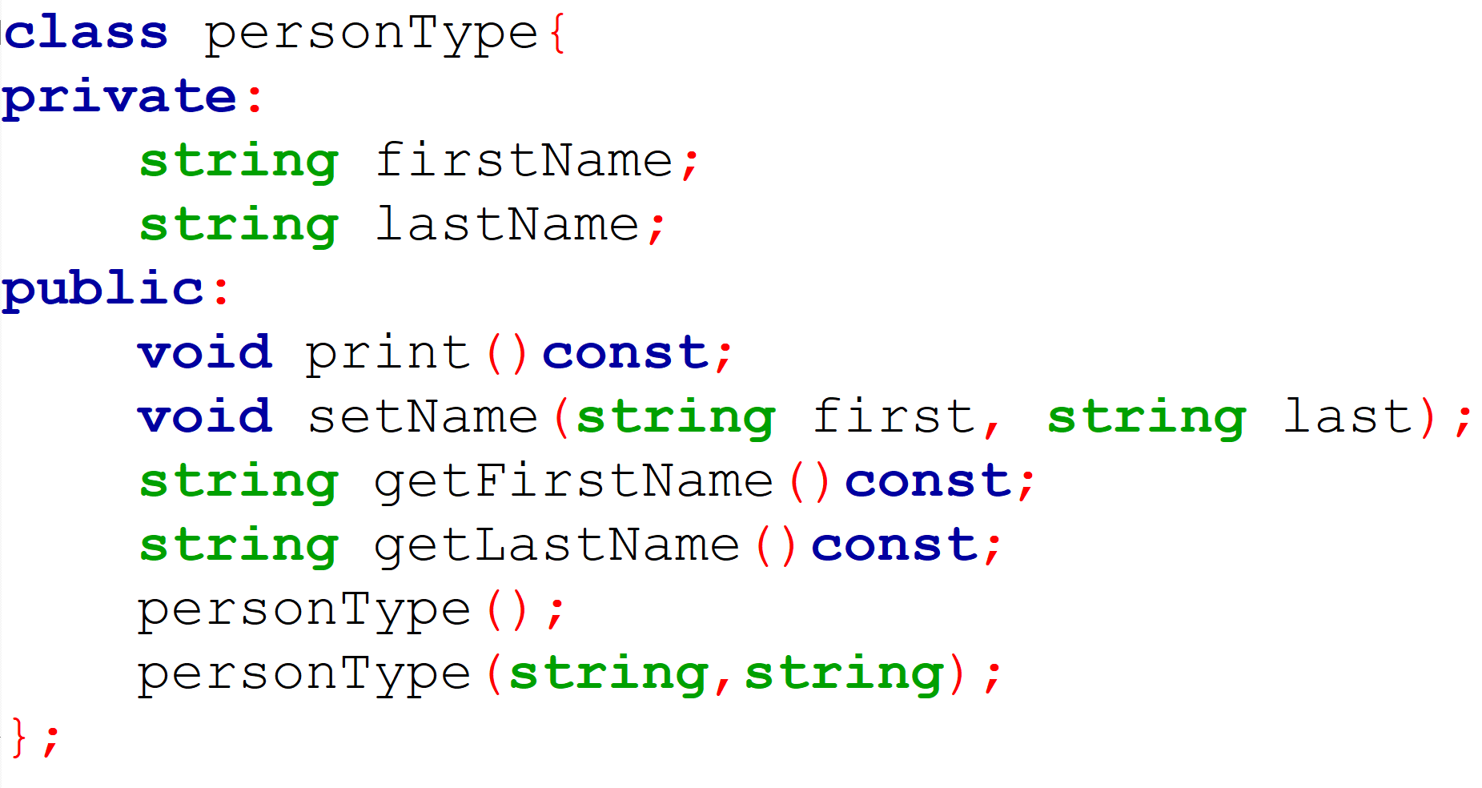

DECLARACION DE LA CLASE

Slide 31
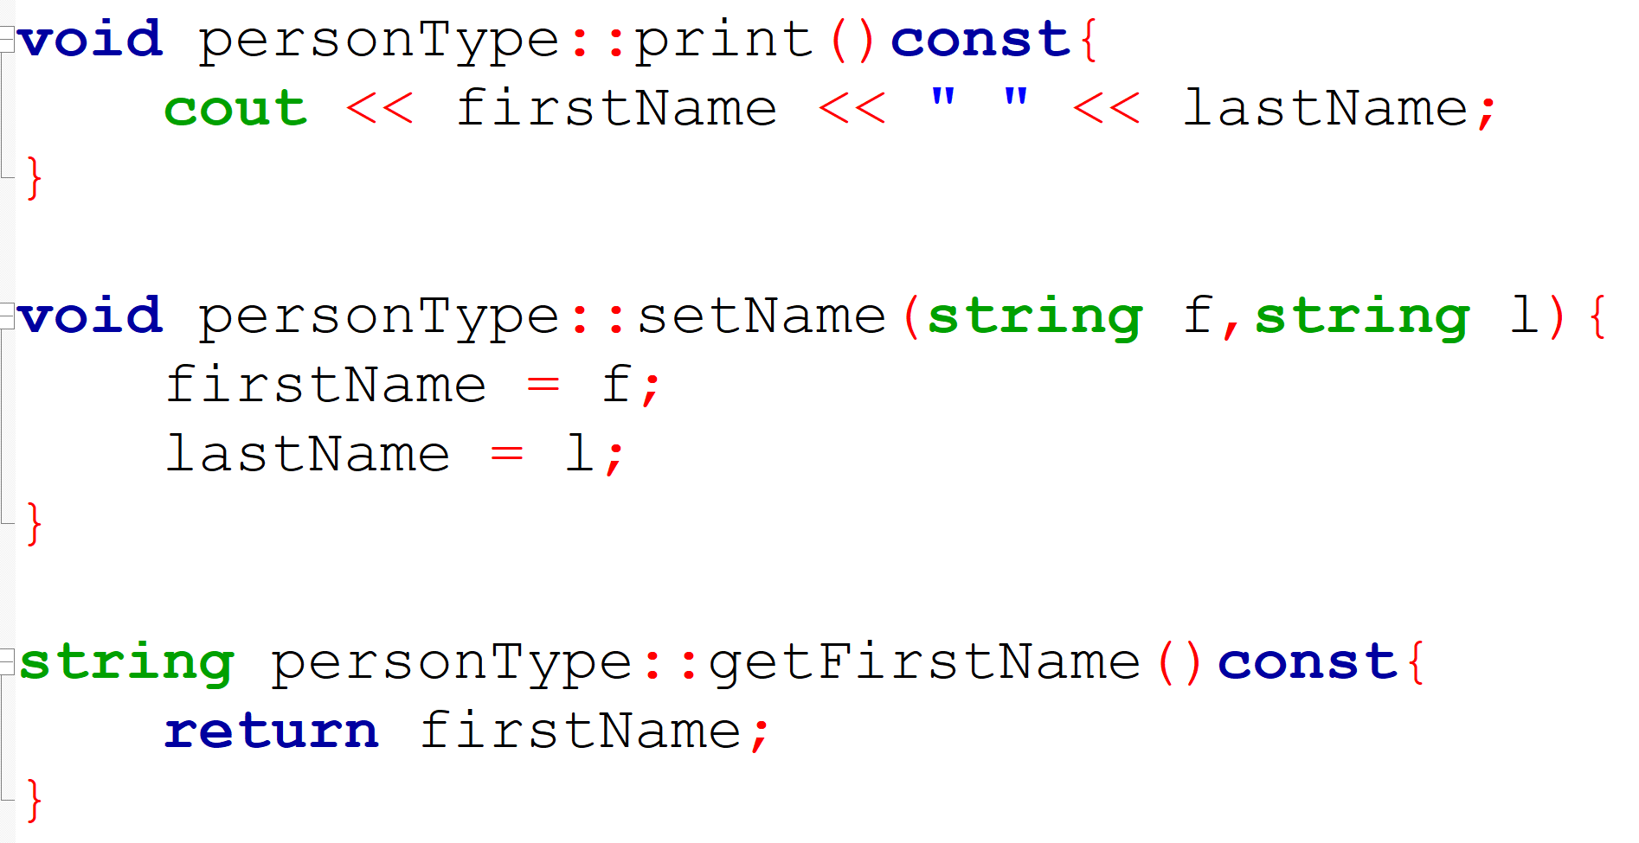
DEFINICION DE METODOS

Slide 32
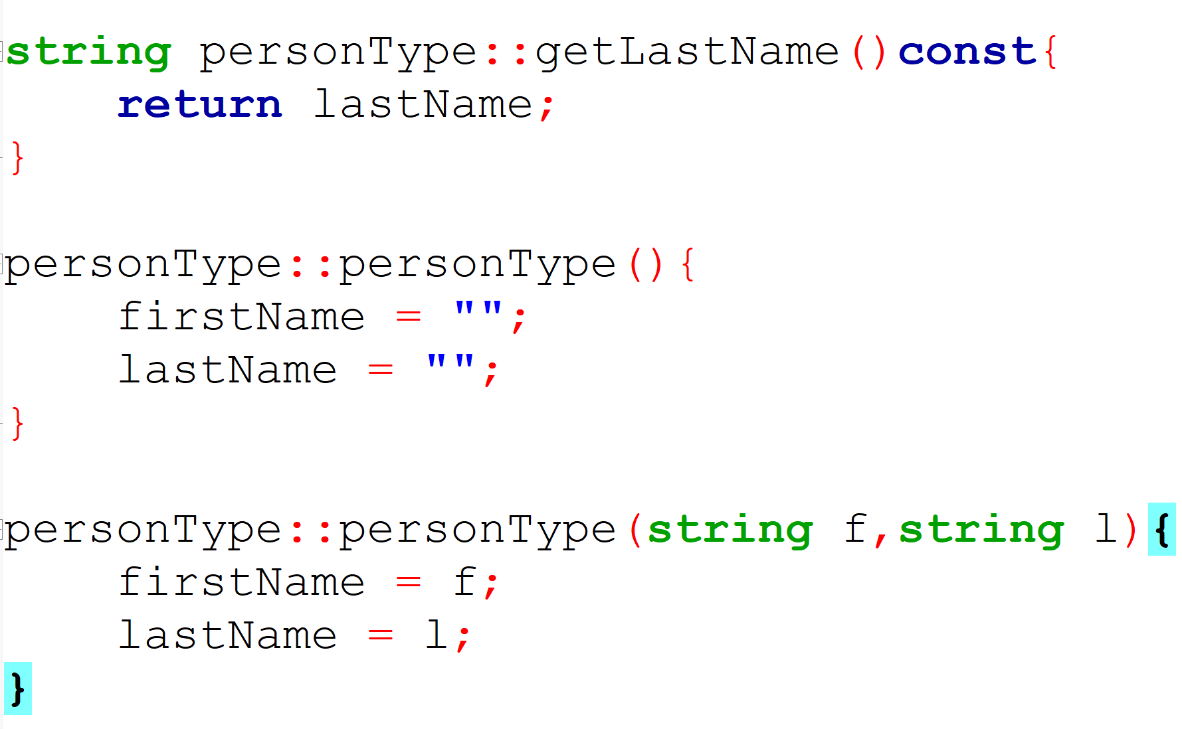

Slide 33
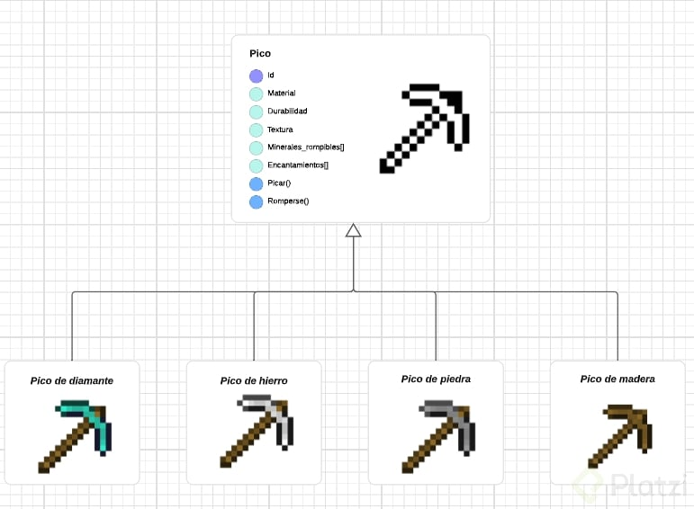

Herencia
Clase base
Creación de nuevas clases a partir de otra ya existentes
Clase derivada
Heredamos las propiedades de clases base
Categorías
Herencia simple
Herencia múltiple
ARBOL

Slide 34
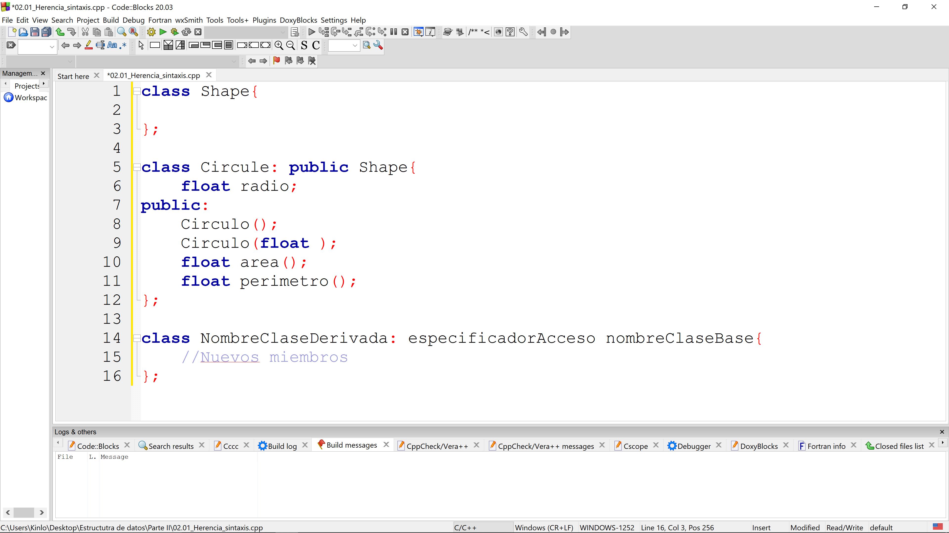
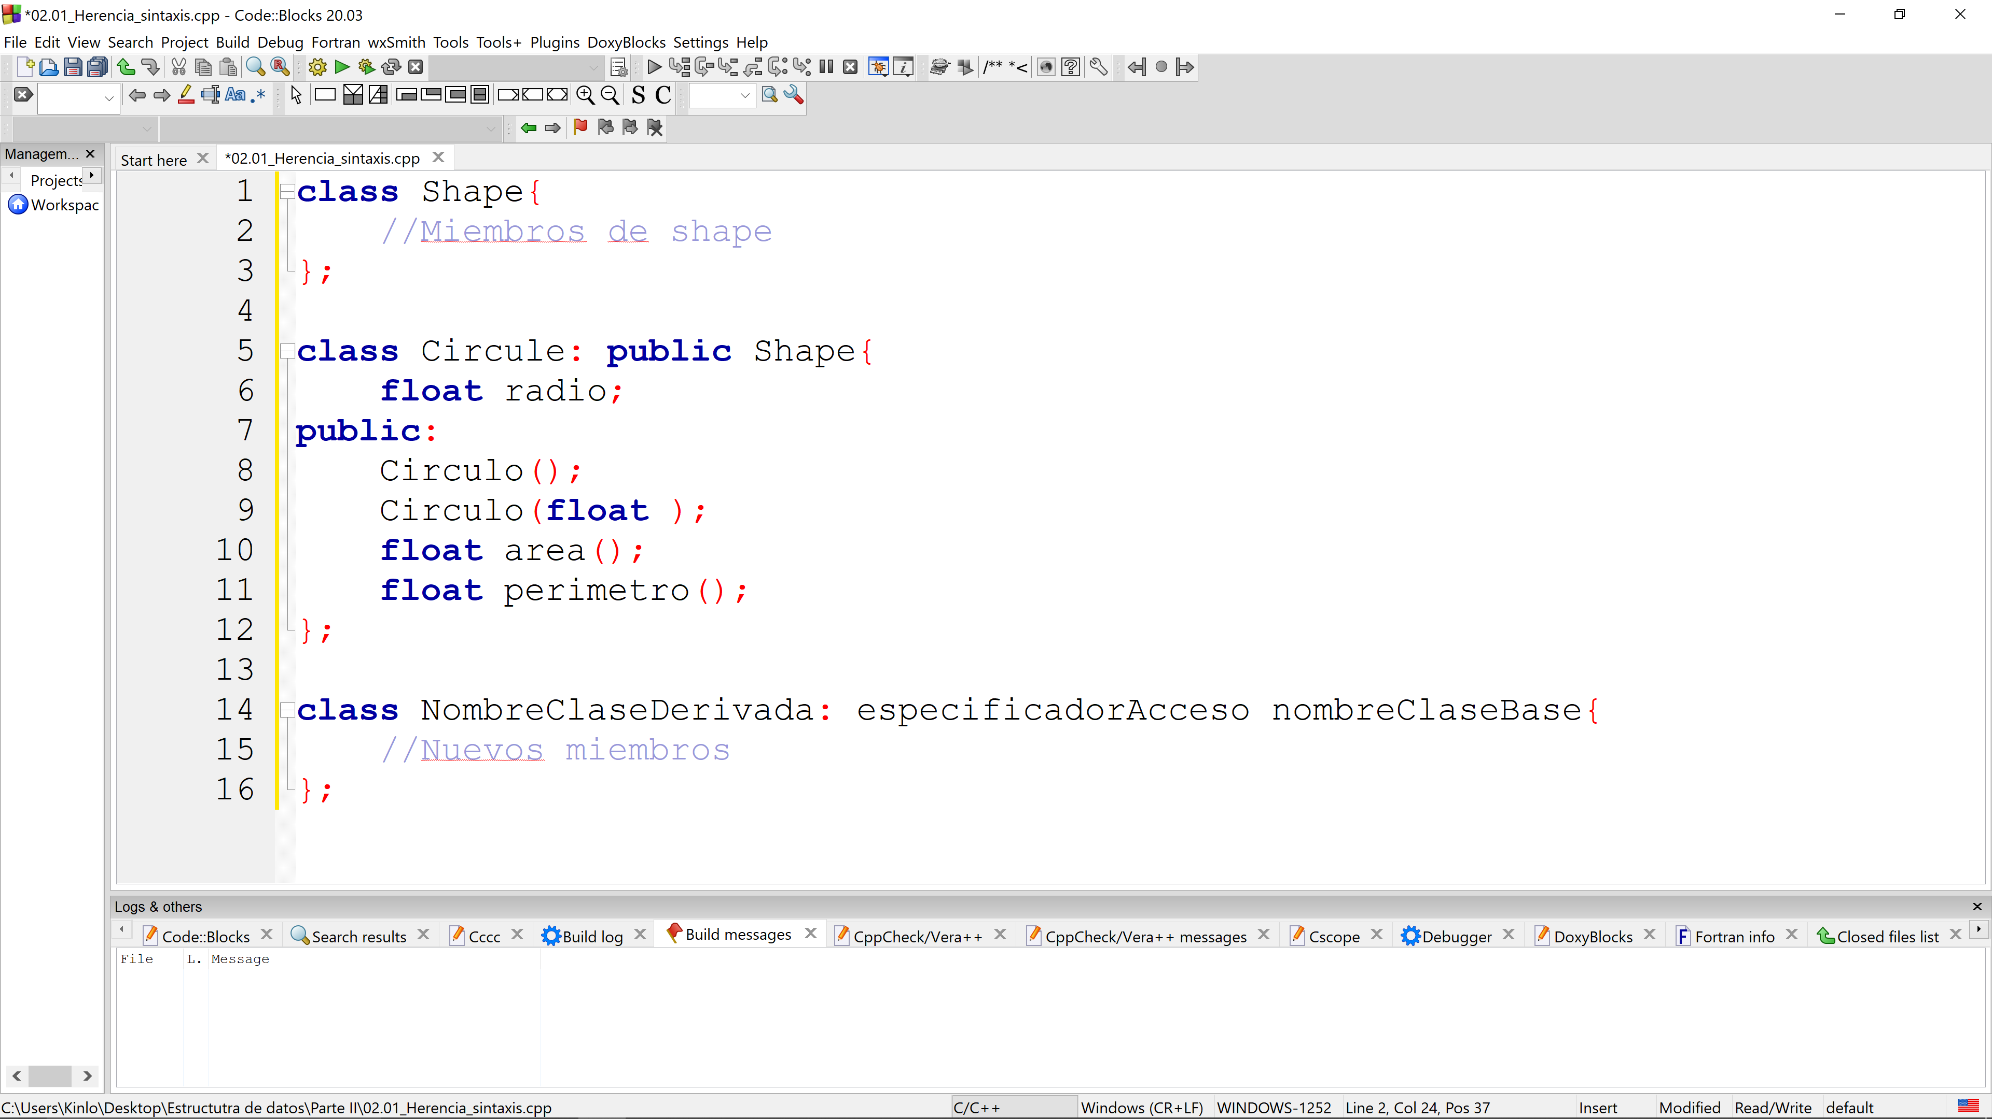
Sintaxis general (herencia simple)
Ejemplo

Slide 35

Clase base y Clase derivada
Los miembros privados de una clase base son privados aun después de la herencia
Los miembros públicos de una clase base pueden heredarse como miembros públicos o privados a la clase derivada
En la clase derivada podemos incluir miembros extras
Todas las variables miembros de la clase base también lo son para la clase derivada
La clase derivada puede redefinir las funciones miembros public de la clase base
Para redefinir una función miembro public de una clase base en la clase derivada debemos tener el mismo nombre, número y tipos de parámetros.

Slide 36
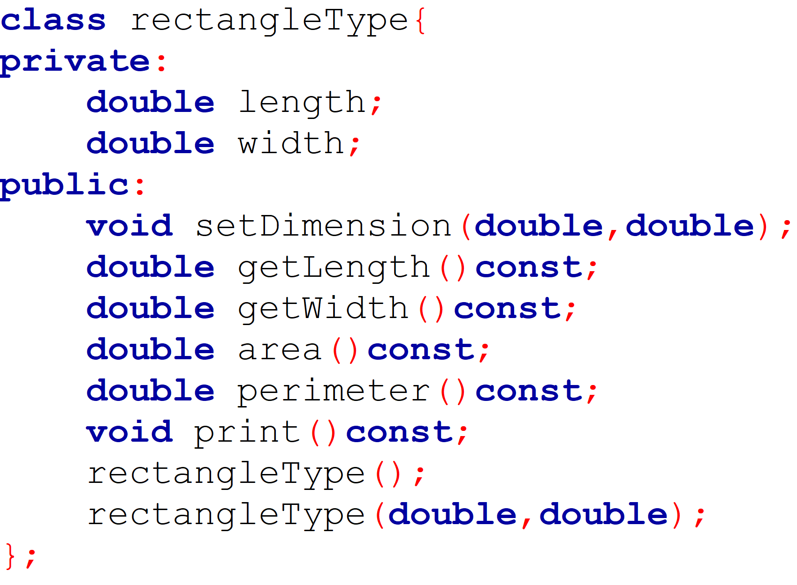
Ejemplo rectangleType

Slide 37
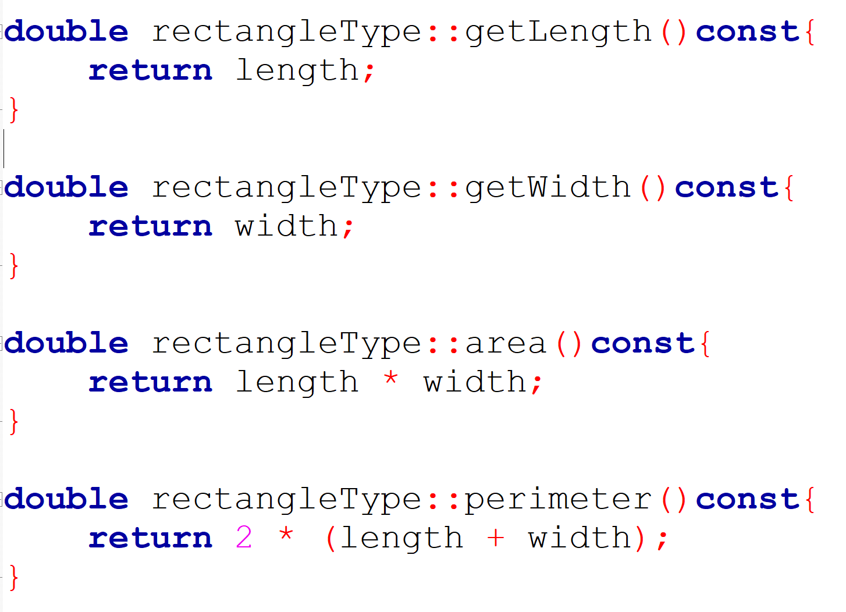
Definiciones

Slide 38
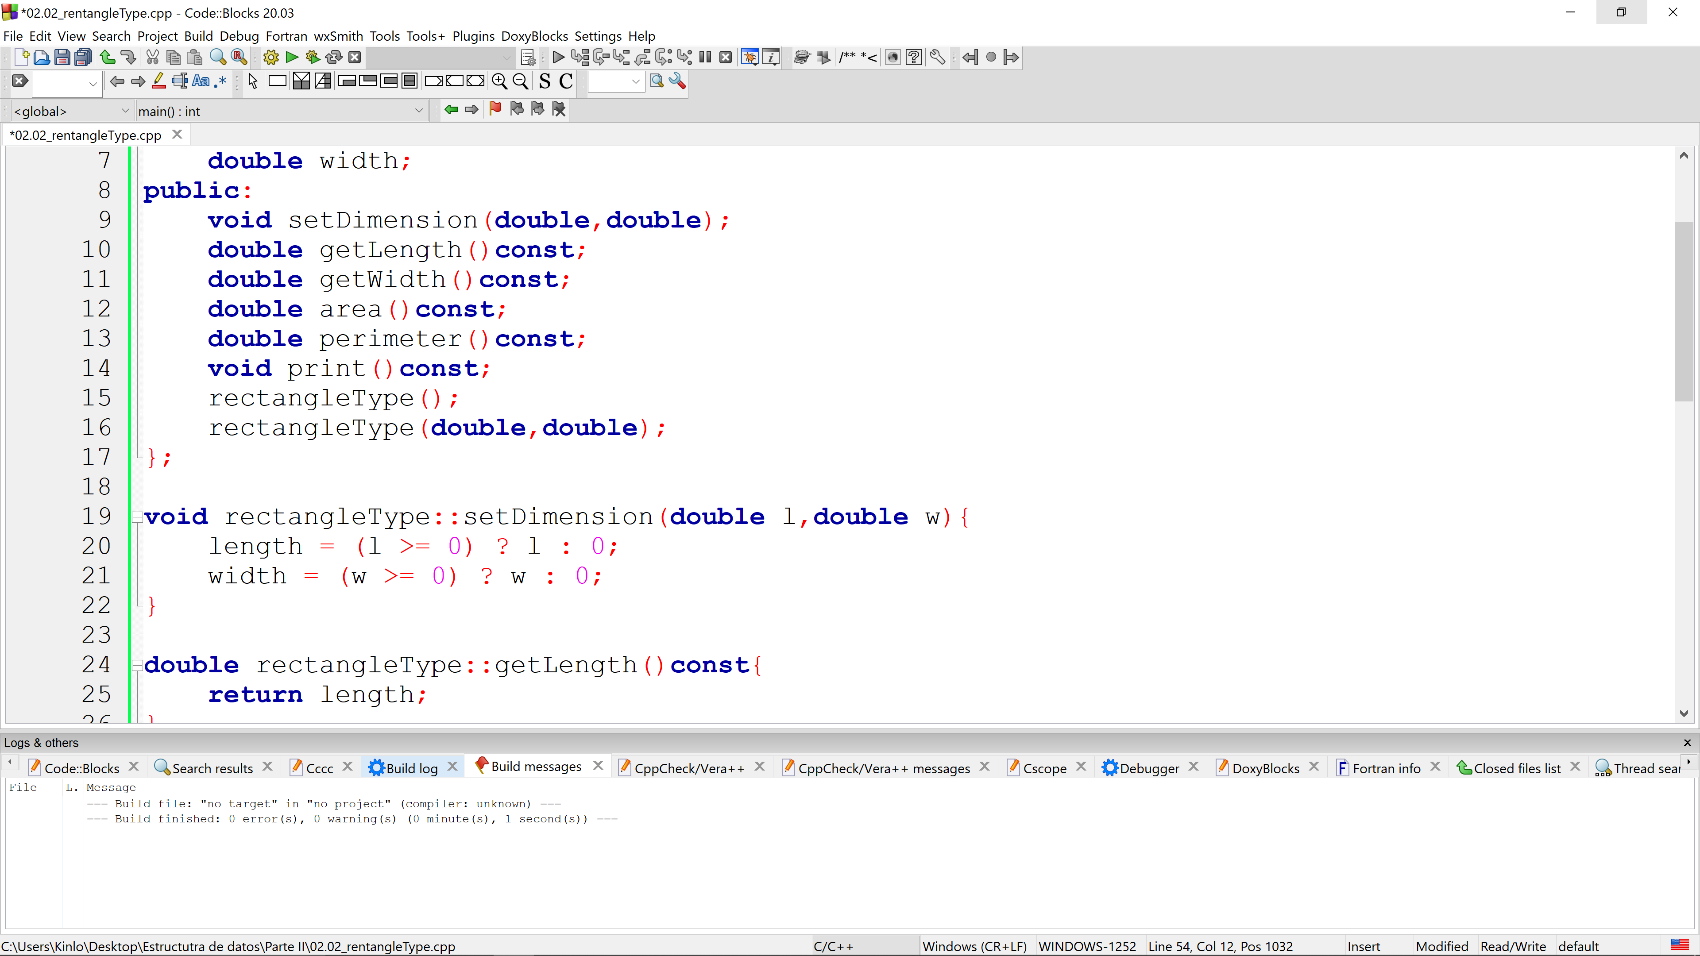
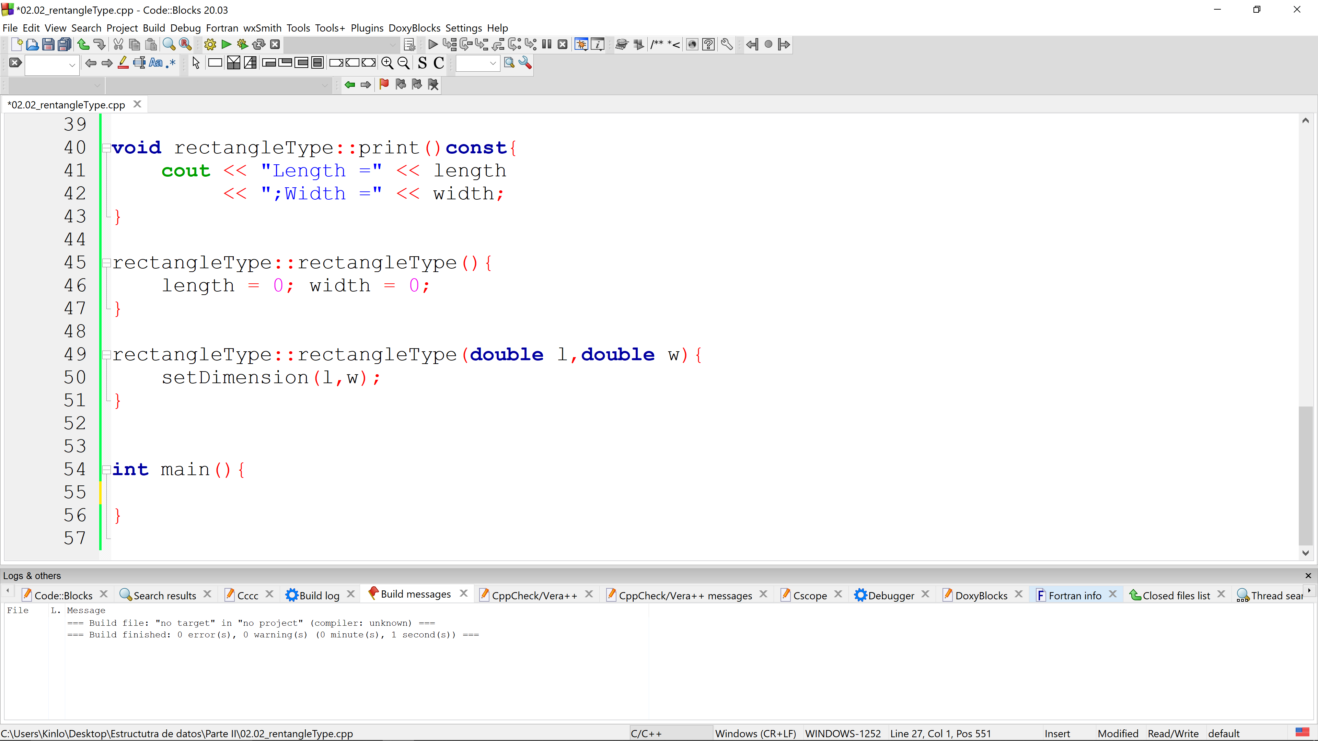

Slide 39
Ejemplo 2 boxType

Slide 40
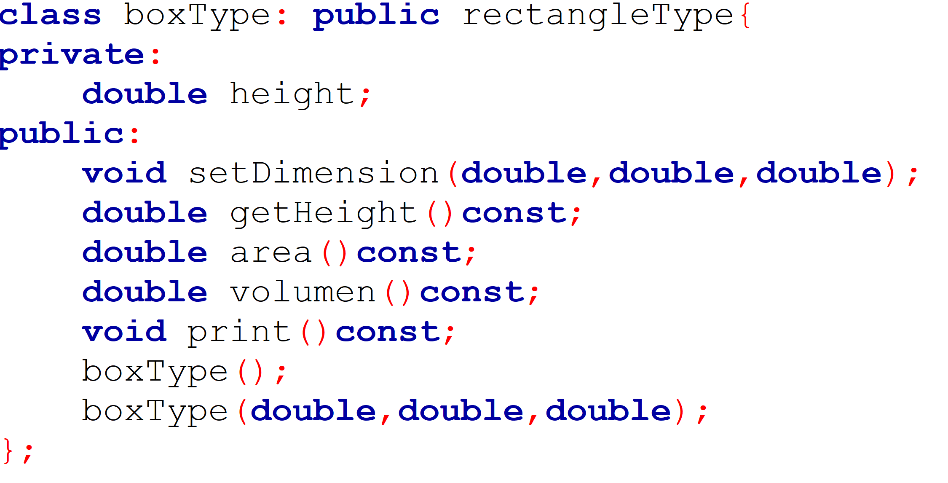

Slide 41
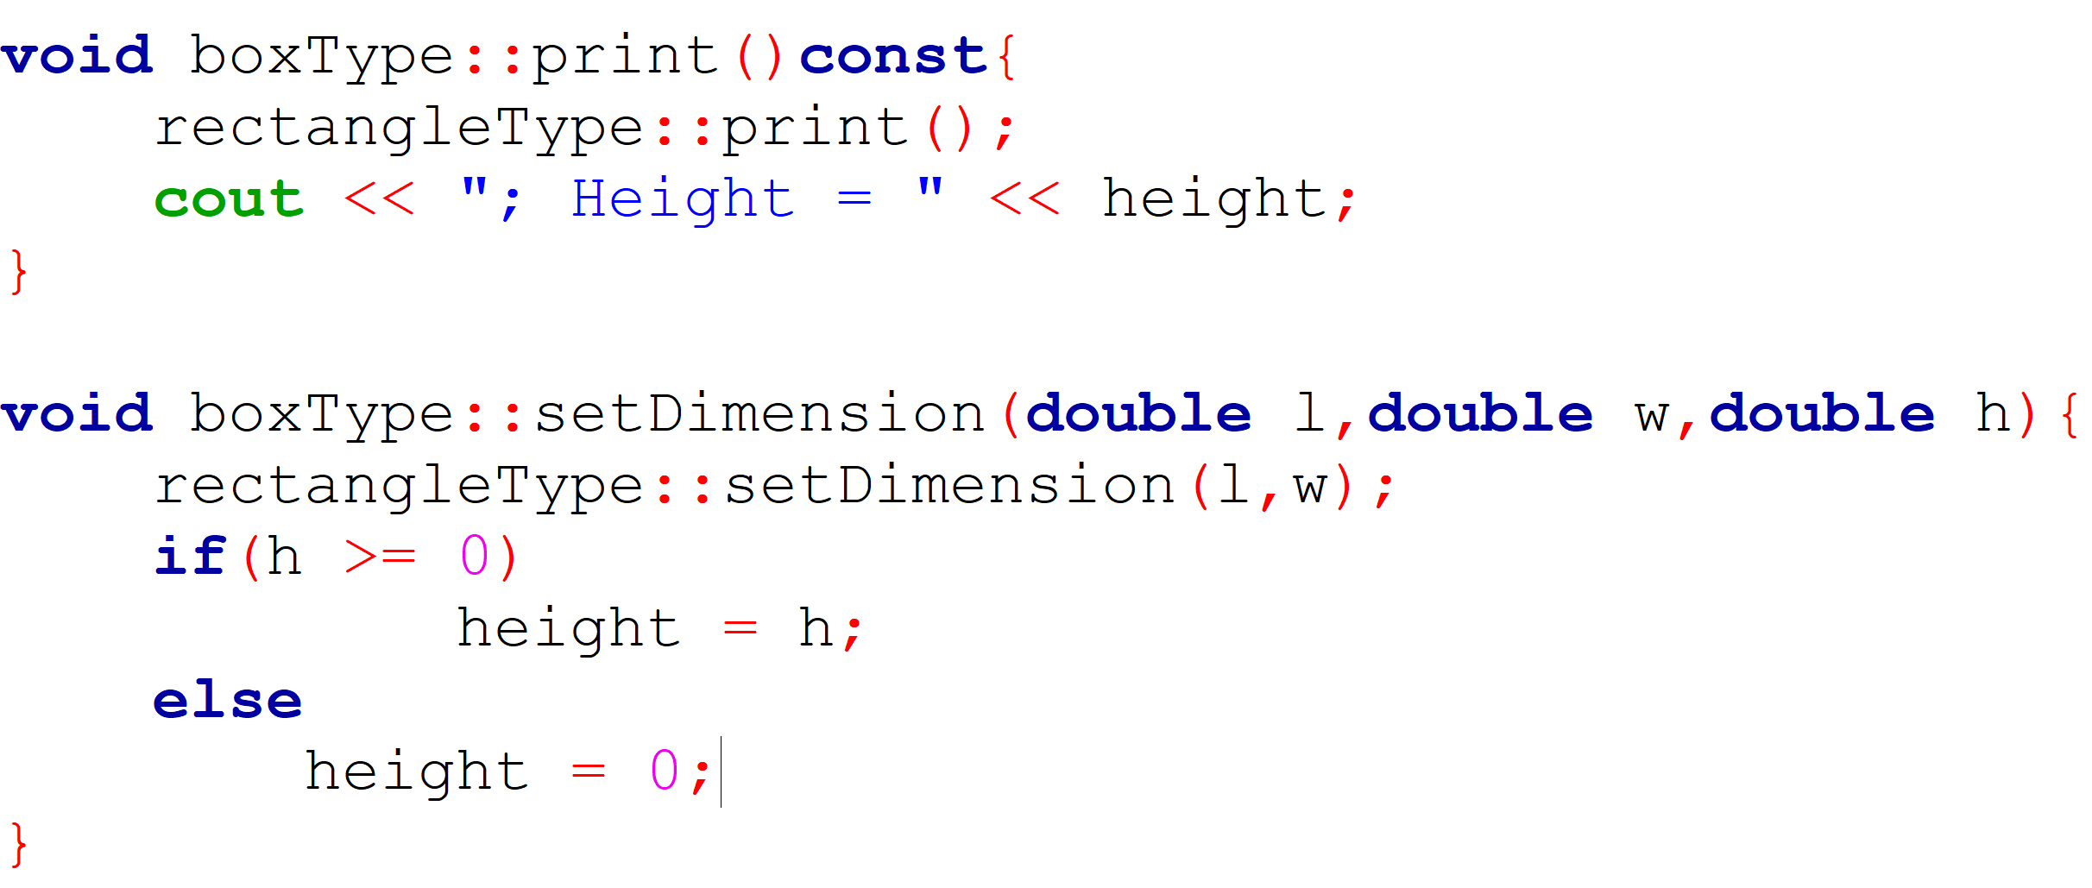
Definiciones métodos

Slide 42
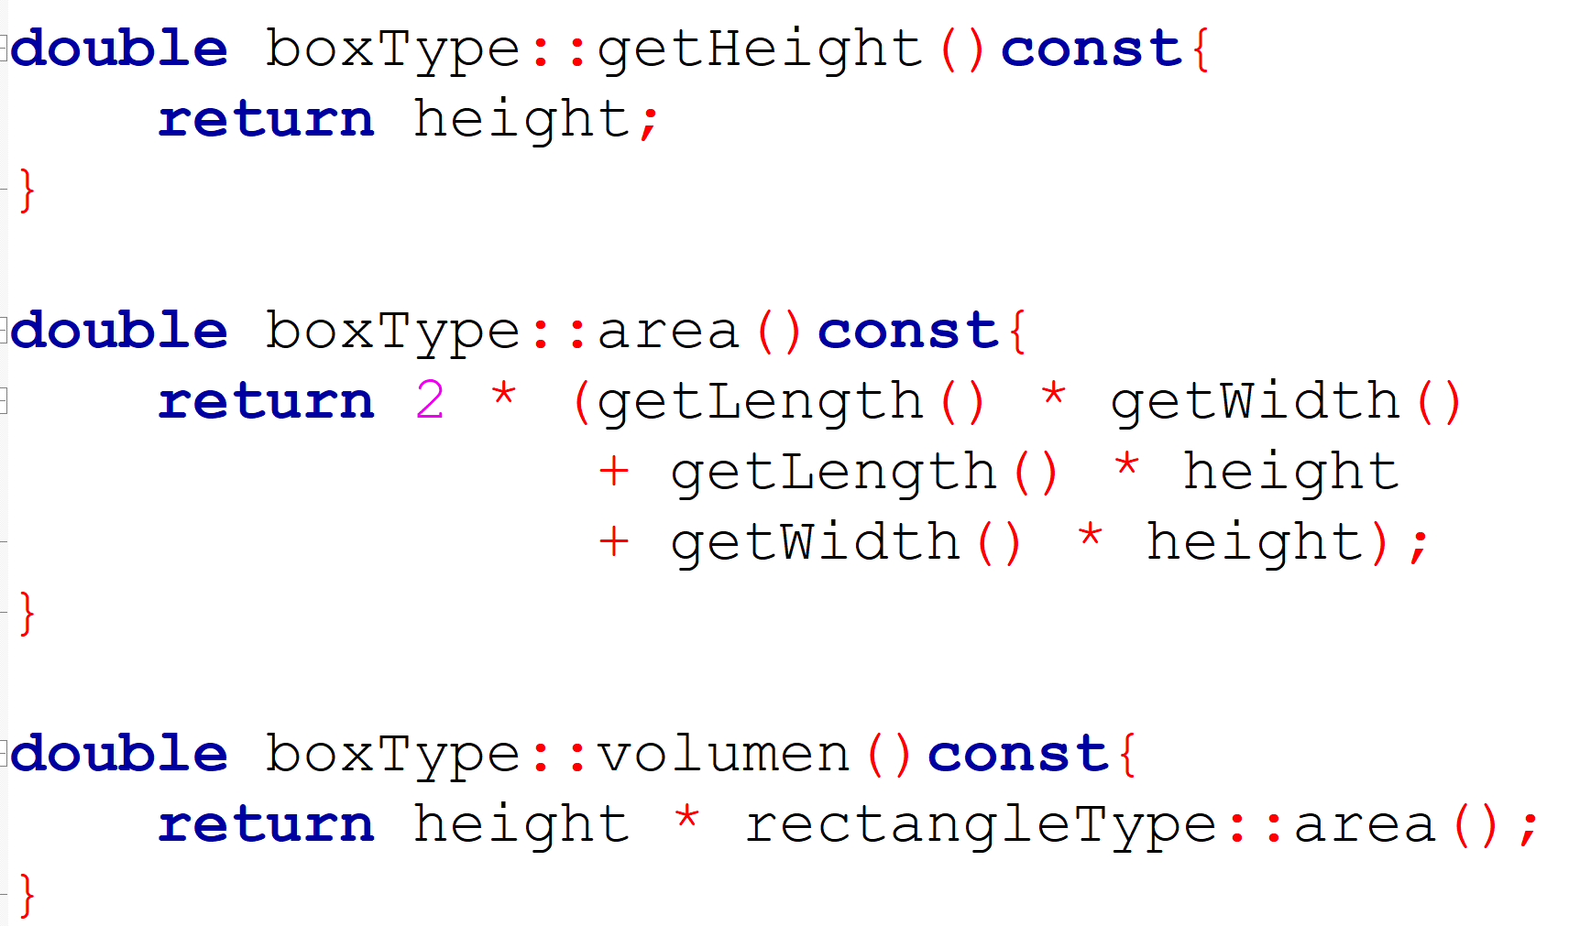

Slide 43
Constructores
No podemos acceder a los miembros privados de la clase base
Solo podemos inicializar datos públicos de la clase base
Los constructores no pueden ser llamados como a los métodos
Si una clase contiene el constructor predeterminado y no se especifican valores cuando el objeto se declara, el constructor predeterminado se ejecuta e inicializa el objeto.

Slide 44
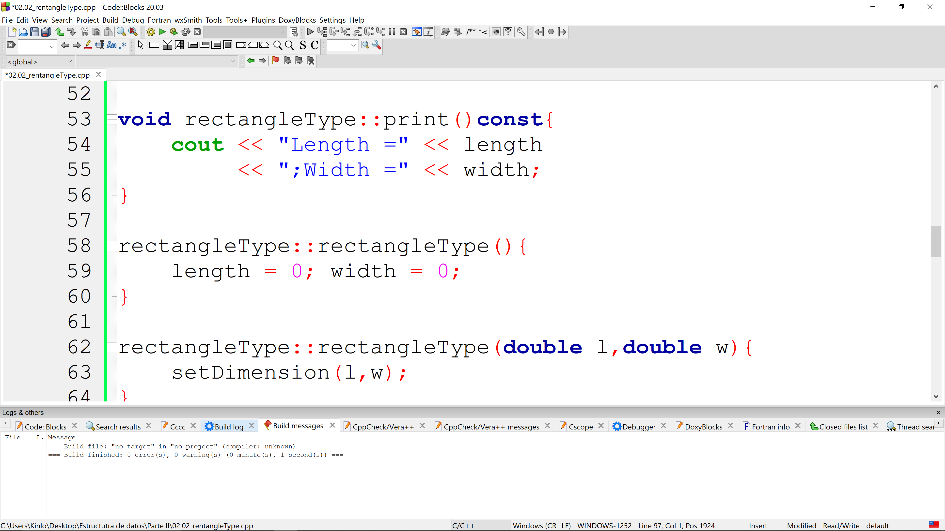
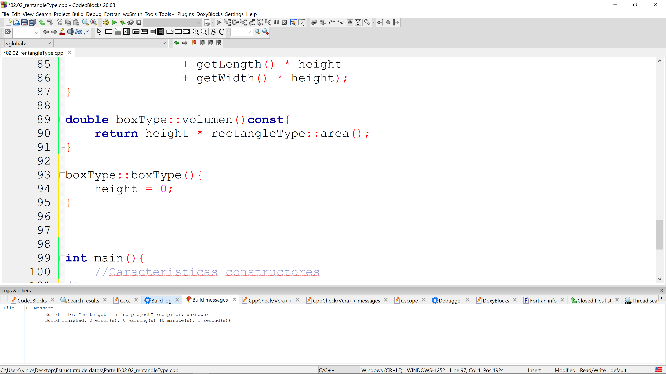
DEFINICIONES DE LOS CONSTRUCTORES PREDETERMINADOS

Slide 45
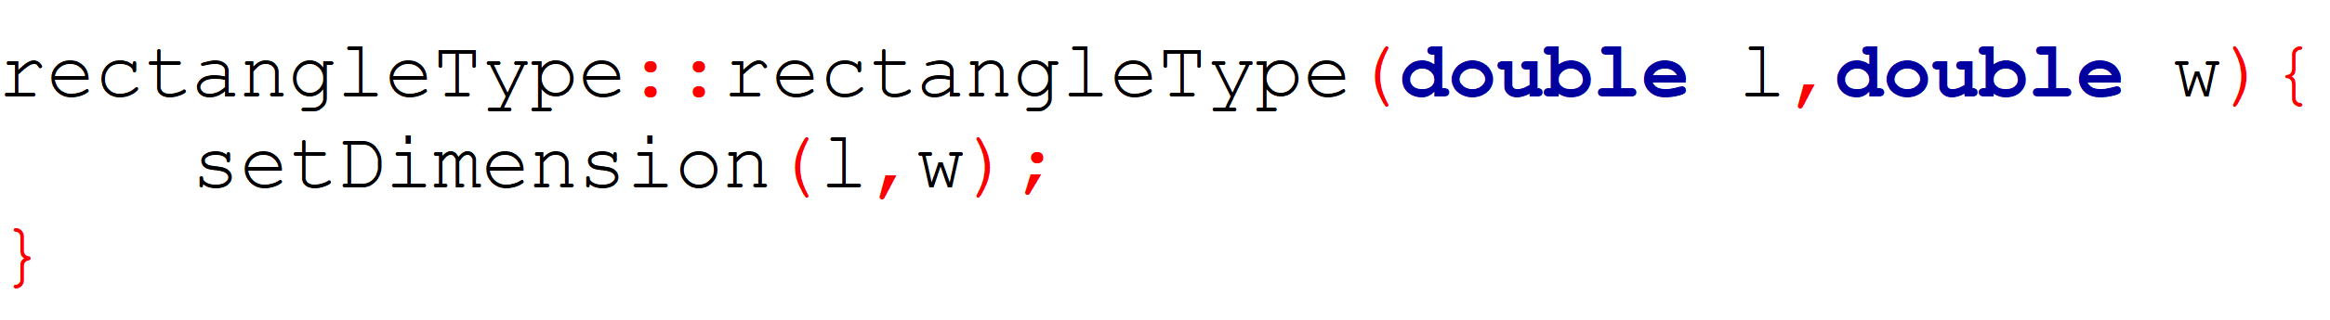
RECORDANDO LA ESTRUCTURA DE LA DEFINICION DE UN CONSTRUCTOR
Declaración del Constructor
Cuerpo del Constructor

Slide 46
ESTRUCTURA DE LA DEFINICION DEL CONSTRUCTOR MEJORADA
Clase::Clase(Tipo1 param1, Tipo2 param2, Tipo3 param3)
: miembro1(param1), miembro2(param2),miembro3(param3)
{
// Cuerpo del constructor
// ...
}
Declaración del Constructor
Lista de inicialización
Permite aprovechar los constructores ya existentes en las clases base o miembros de clases, evitando así la llamada implícita a los constructores por defecto y luego asignar valores en el cuerpo del constructor.

Slide 47
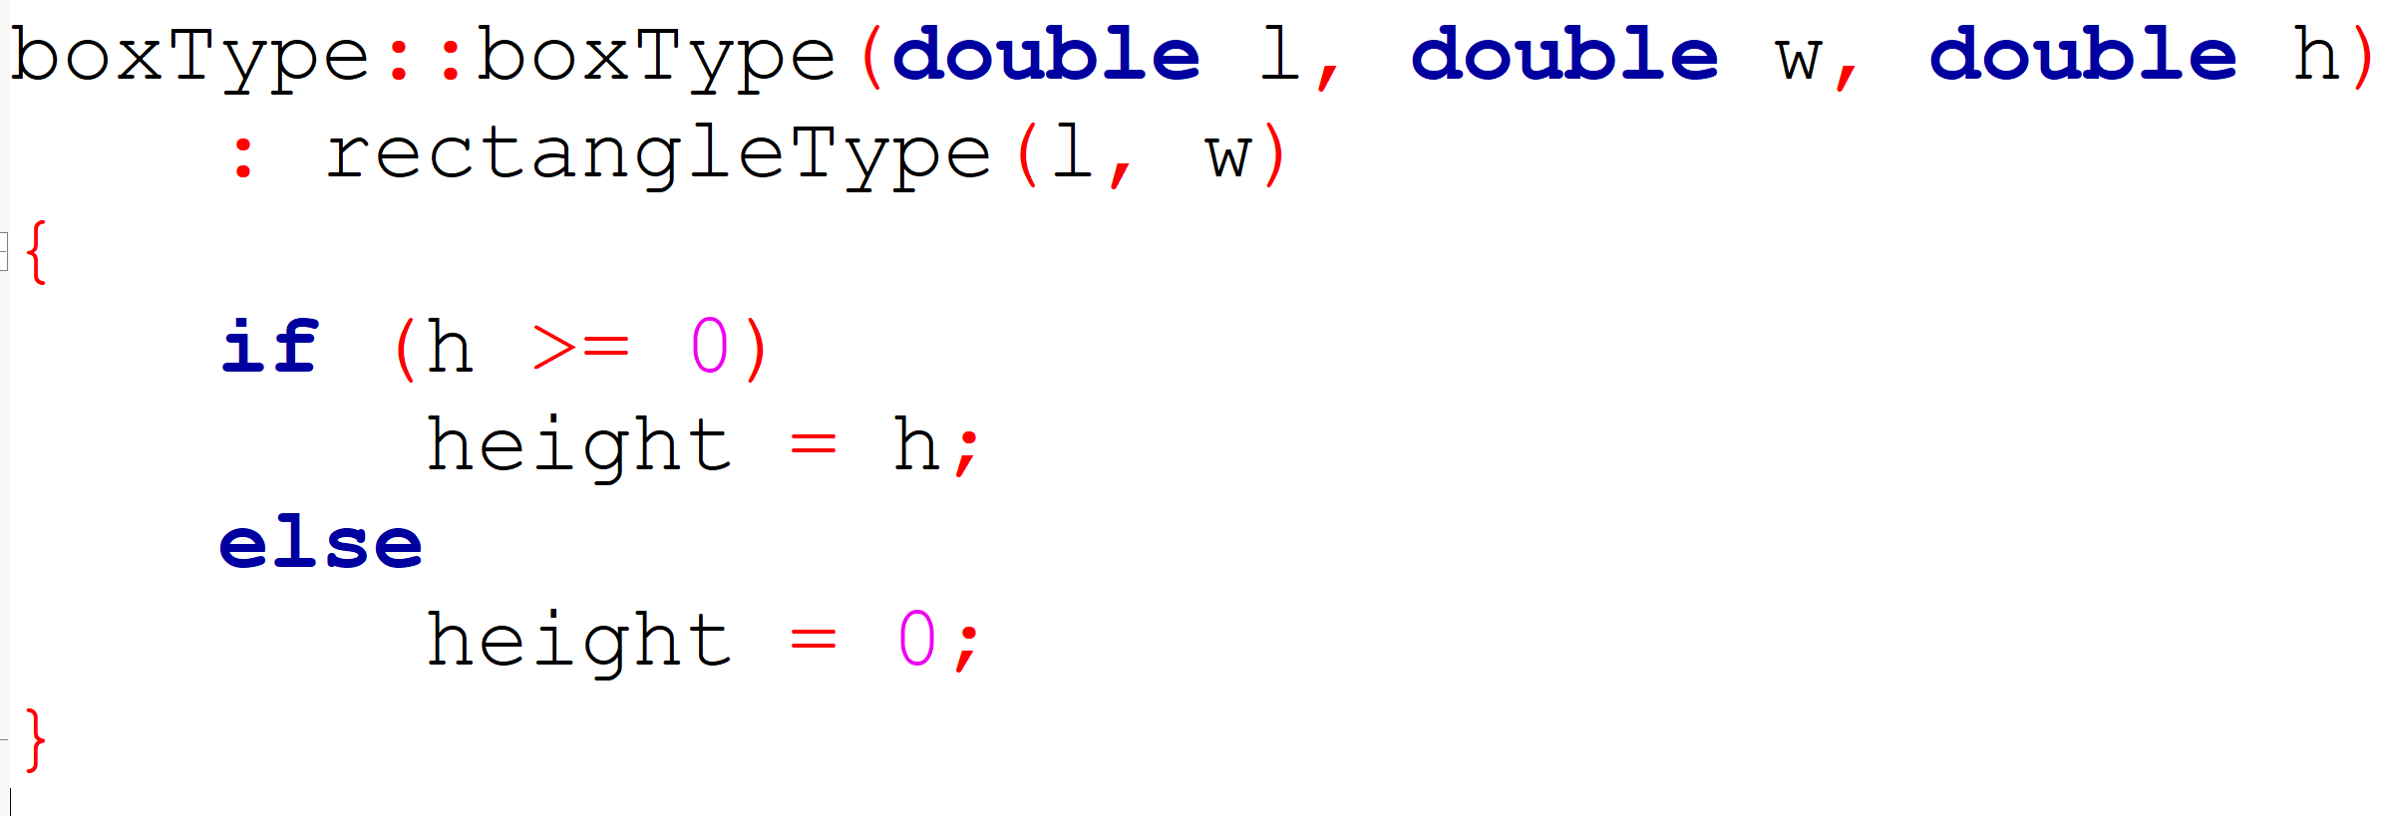
DEFINICIONES DE LOS CONSTRUCTORES CON PARAMETROS

Slide 48
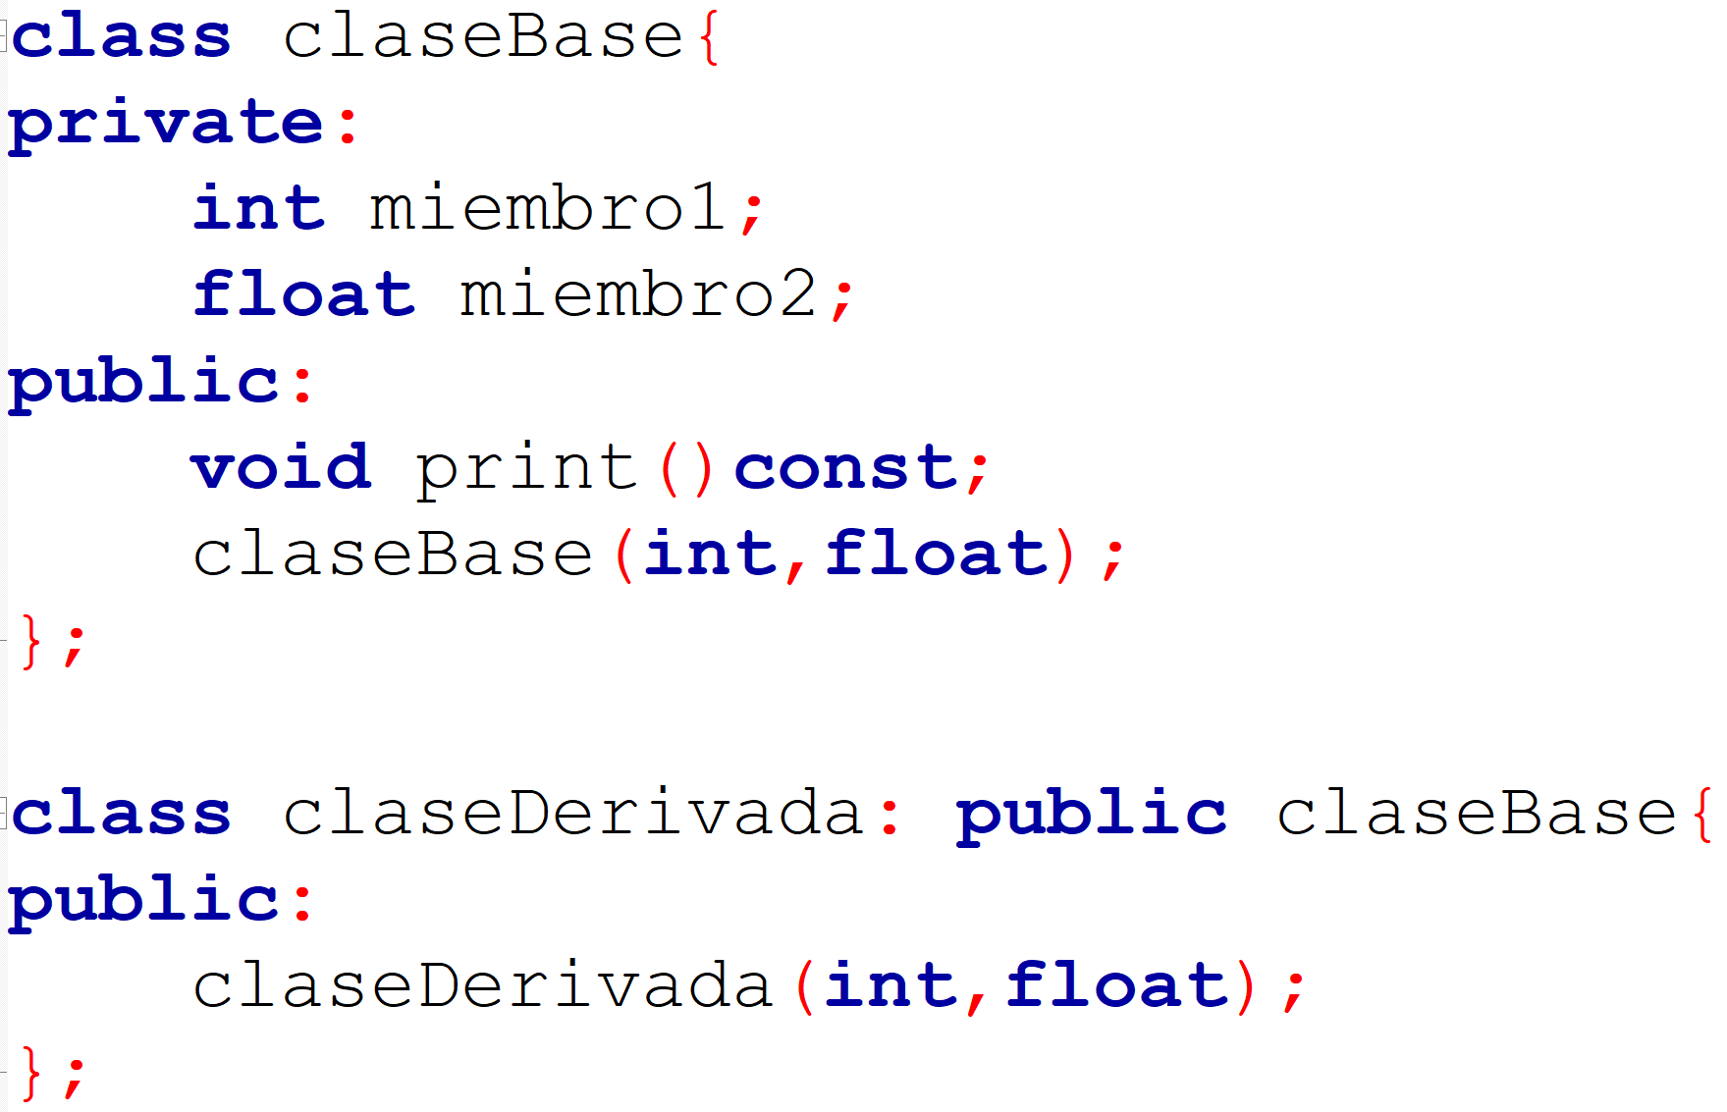

Slide 49
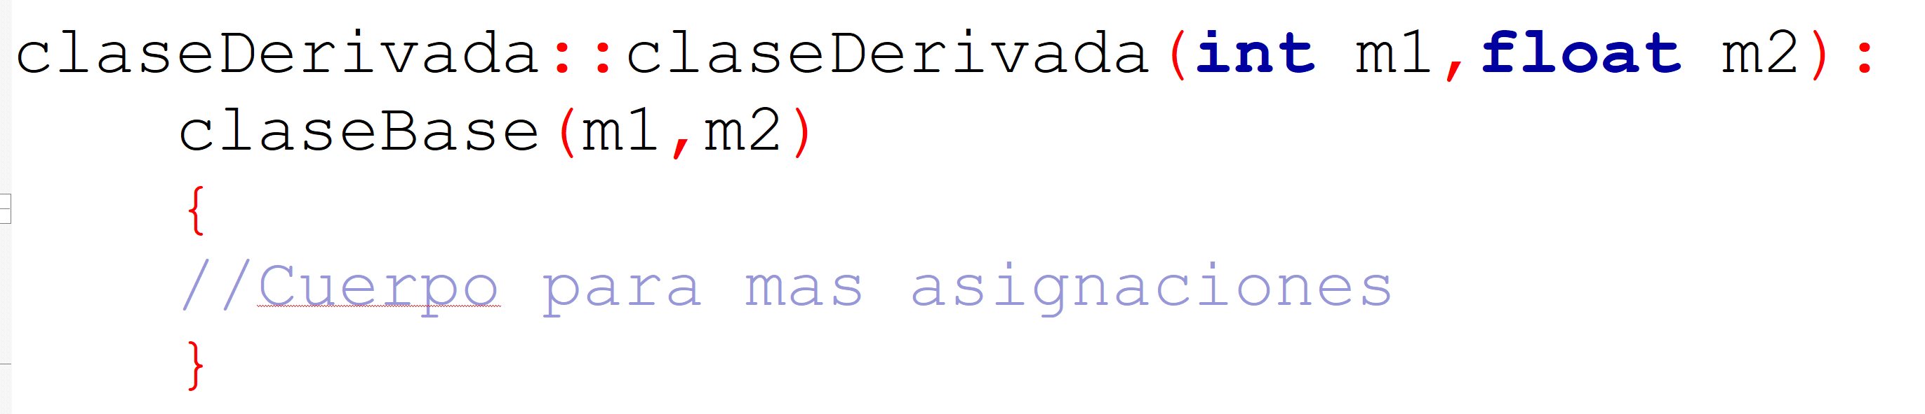
DEFINICION DEL CONSTRUCTOR

Slide 50
EJERCICIO

Slide 51


DECLARACION DE LA CLASE

Slide 52


DECLARACION DE LA CLASE

Slide 53


Slide 54

ARCHIVO DE ENCABEZADO DE UNA CLASE
Proporciona la interfaz pública de la clase sin exponer la implementación detallada
Inclusión de cabeceras necesarias
Guardias de inclusión múltiple
Archivos con extensión .h

Slide 55


Existen dos formas principales de usar #include
Inclusión de archivos de encabezado
Inclusión de Biblioteca estándar

Slide 56



GUARDIAS DE INCLUSIÓN
Son directivas de preprocesador en C++
Evitan problemas relacionados con la inclusión de un mismo archivo de encabezado en múltiples lugares durante la compilación
Llevar a definiciones múltiples y causar errores durante el proceso de compilación
test.h
testA.h
headerTest.h

Slide 57
¿COMO LO SOLUCIONAMOS USANDO GUARDIAS DE INCLUSIÓN?
#ifndef IDENTIFICADOR
#define IDENTIFICADOR
cuerpo del archivo…
#endif

Slide 58


test.h
testA.h
headerTest.h

Slide 59

personType.h

Slide 60

partTimeEmployee.h

Slide 61

personType_definitions.cpp

Slide 62

partTimeEmployee_definitions.cpp

Slide 63

main.cpp

Slide 64
RAZONES CLAVE PARA ESTA CONVENCION
Separación de Interfaz e Implementación:
El archivo de encabezado (.h) contiene las declaraciones de clases, funciones y variables, proporcionando la interfaz pública que otros archivos pueden usar.
El archivo de implementación (.cpp) contiene las definiciones de las funciones y variables, manteniendo los detalles de implementación ocultos a los usuarios de la interfaz.
Facilita la Modularidad:
Esta convención facilita la creación de módulos independientes que se pueden reutilizar en diferentes partes de un proyecto o incluso en diferentes proyectos.
Separación en el Proceso de Compilación:
Durante el proceso de compilación, los archivos de encabezado se incluyen en los archivos fuente para proporcionar declaraciones necesarias, pero no se compilan directamente.
Los archivos de implementación se compilan por separado.
Mejora la Legibilidad:
Al seguir esta convención, cuando alguien revisa tu código, puede identificar rápidamente los archivos de encabezado y los archivos de implementación. Esto mejora la legibilidad y facilita el mantenimiento.

